Slide 1
Ökologischer Klima-Landbau:
ein Überblick
Name des Vortragenden, Institution

Slide 2
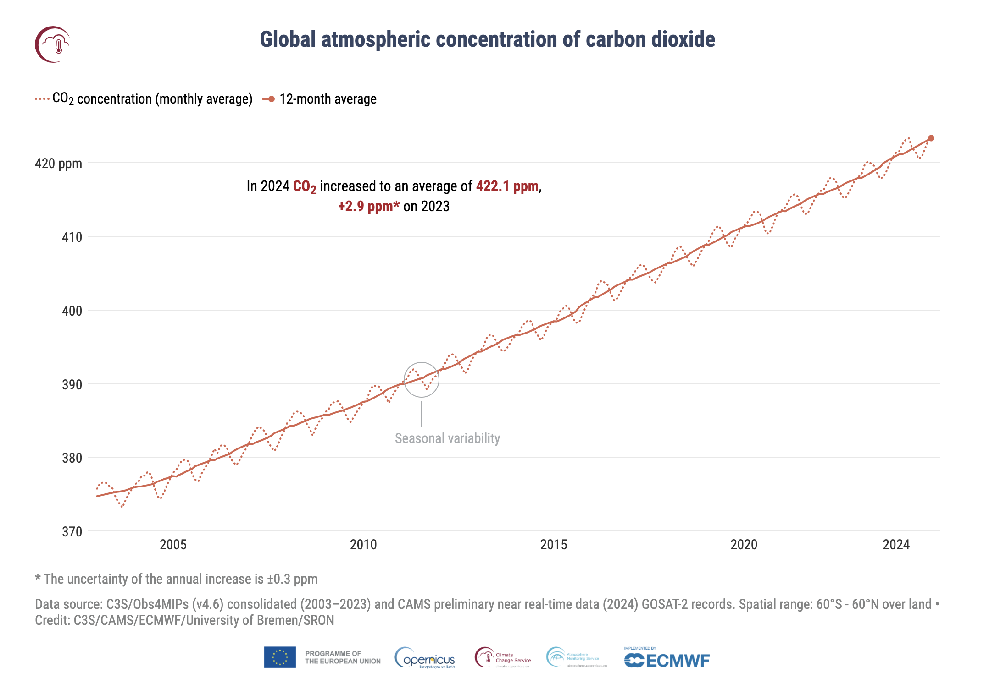
Den Klimawandel verstehen
Definition: Langfristige Veränderungen von Wettermustern wie Temperatur, Niederschlag und anderen Klimafaktoren, die durch anthropogene Treibhausgasemissionen (THG) verursacht werden
Hauptursachen: Extensive Nutzung fossiler Brennstoffe, industrielle Prozesse, Abholzung von Wäldern, intensive landwirtschaftliche Aktivitäten, usw.
Globale Kohlendioxidkonzentration in der Atmosphäre
Link: https://climate.copernicus.eu/esotc/2024/trends-climate-indicators

Slide 3
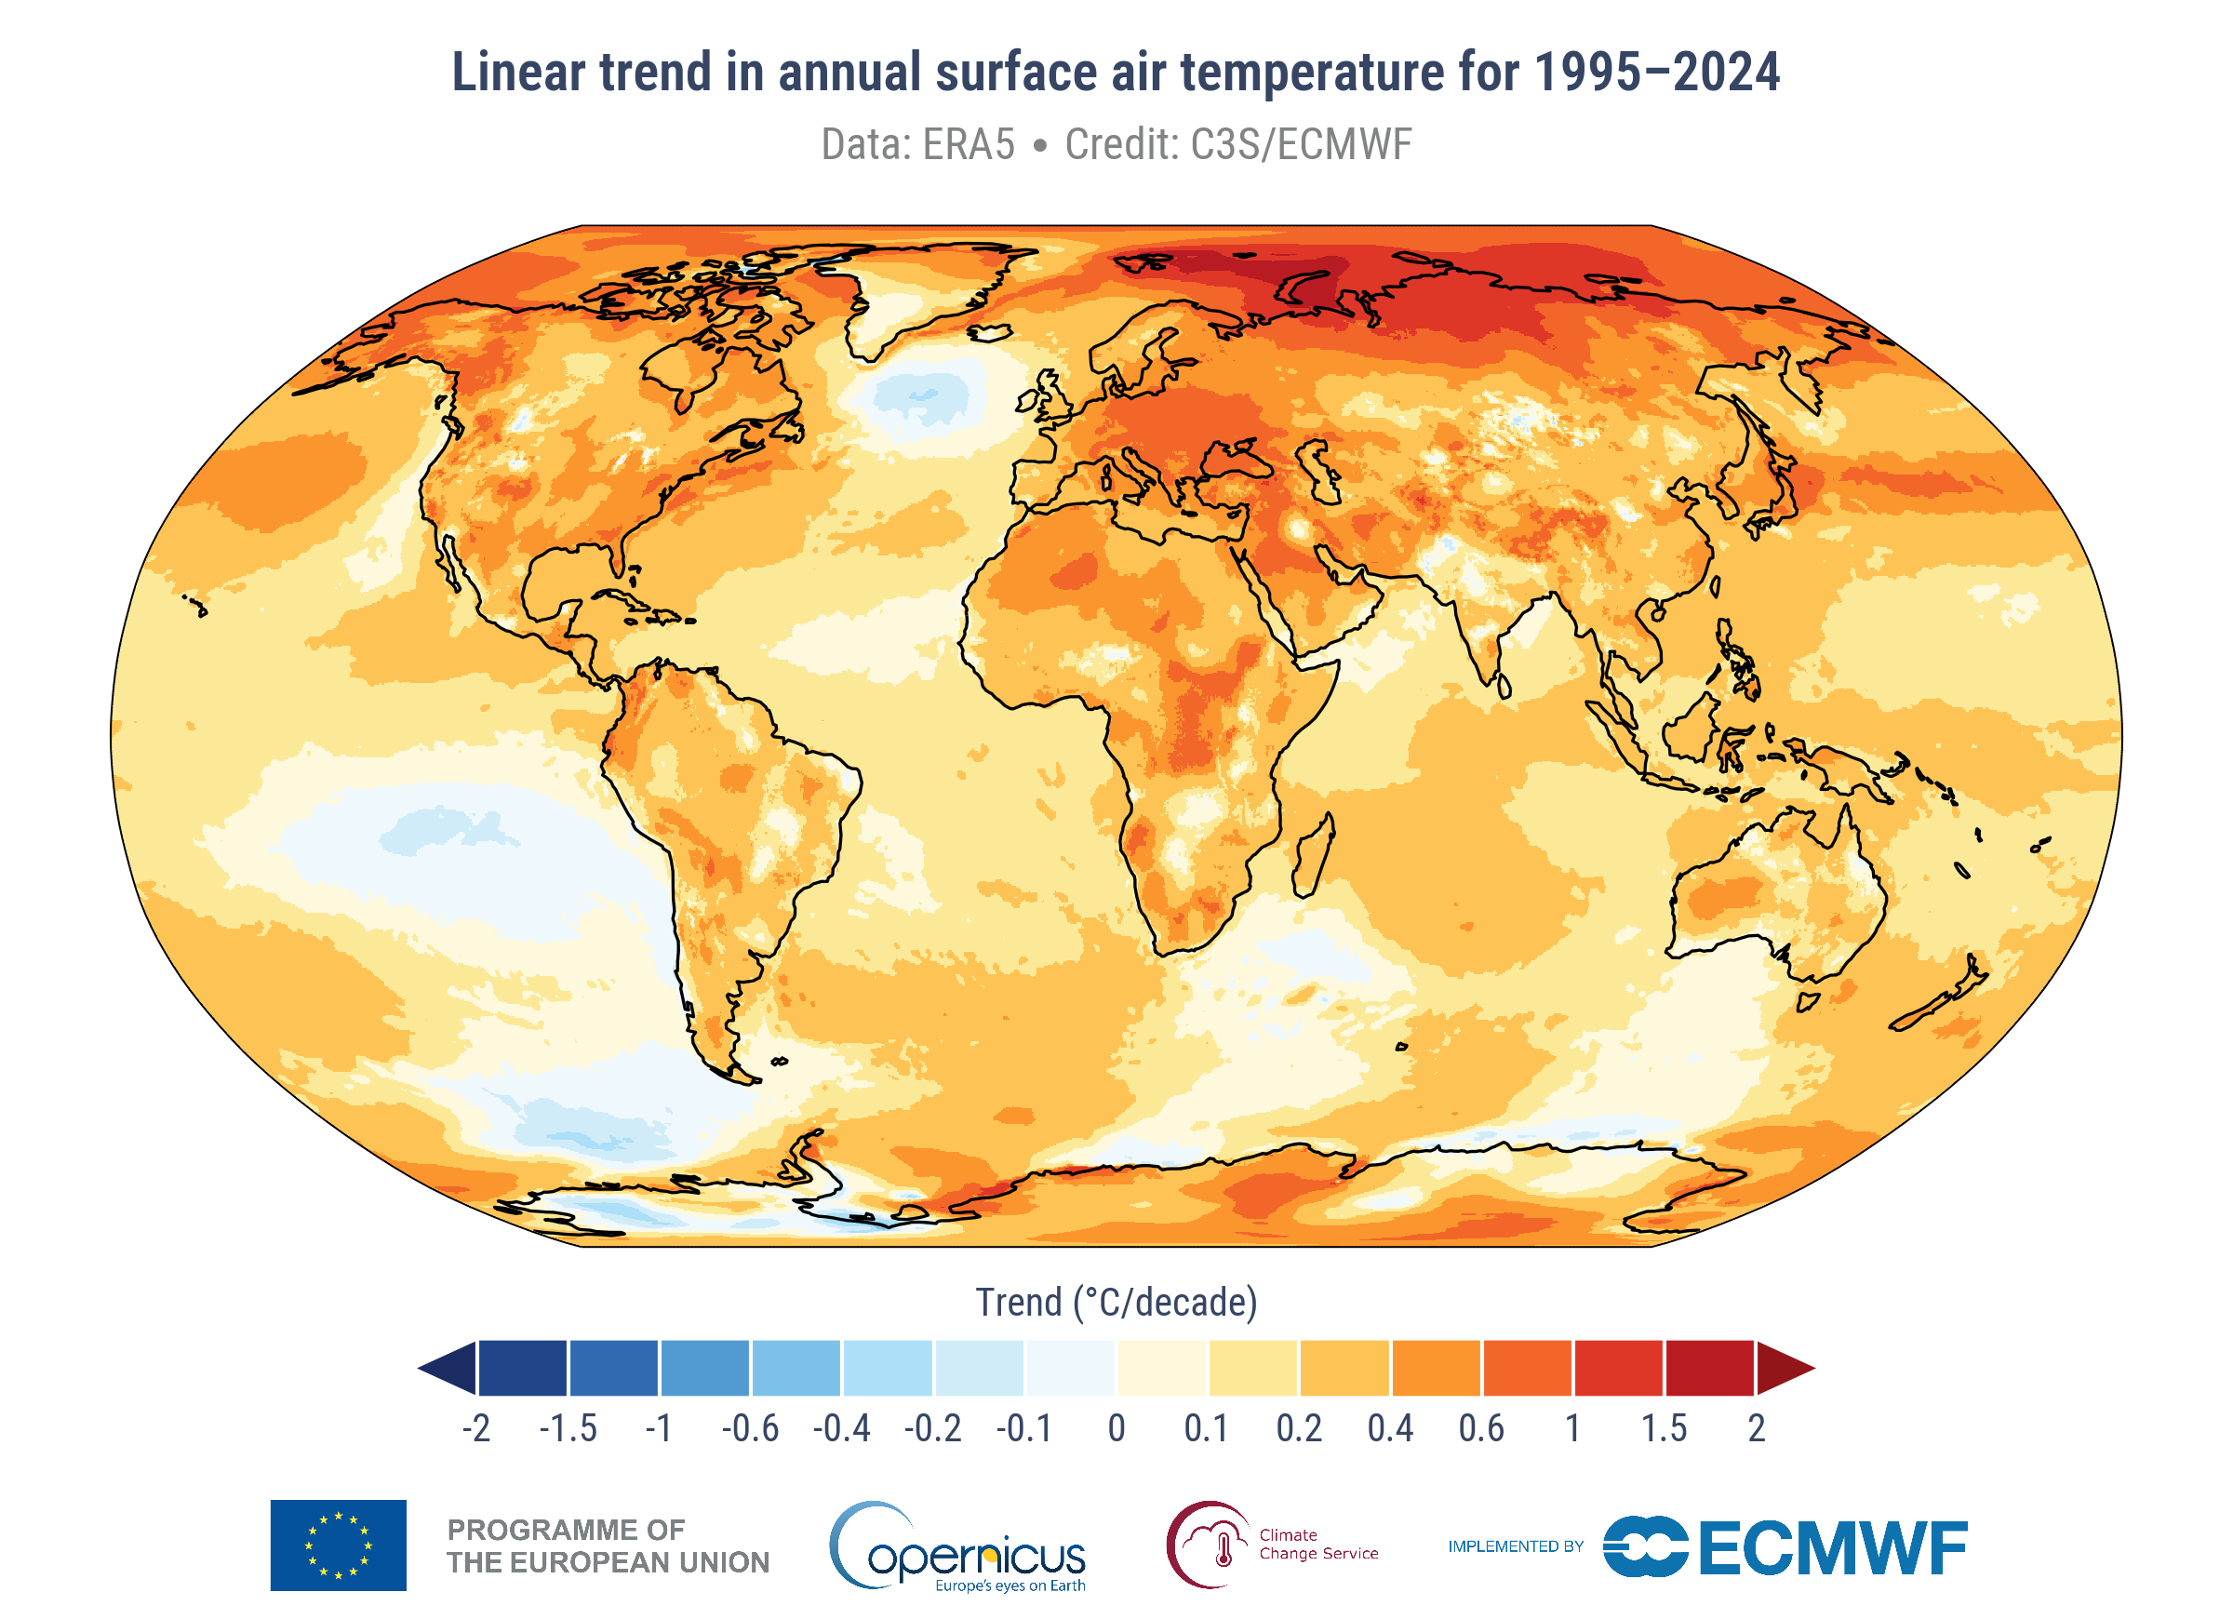
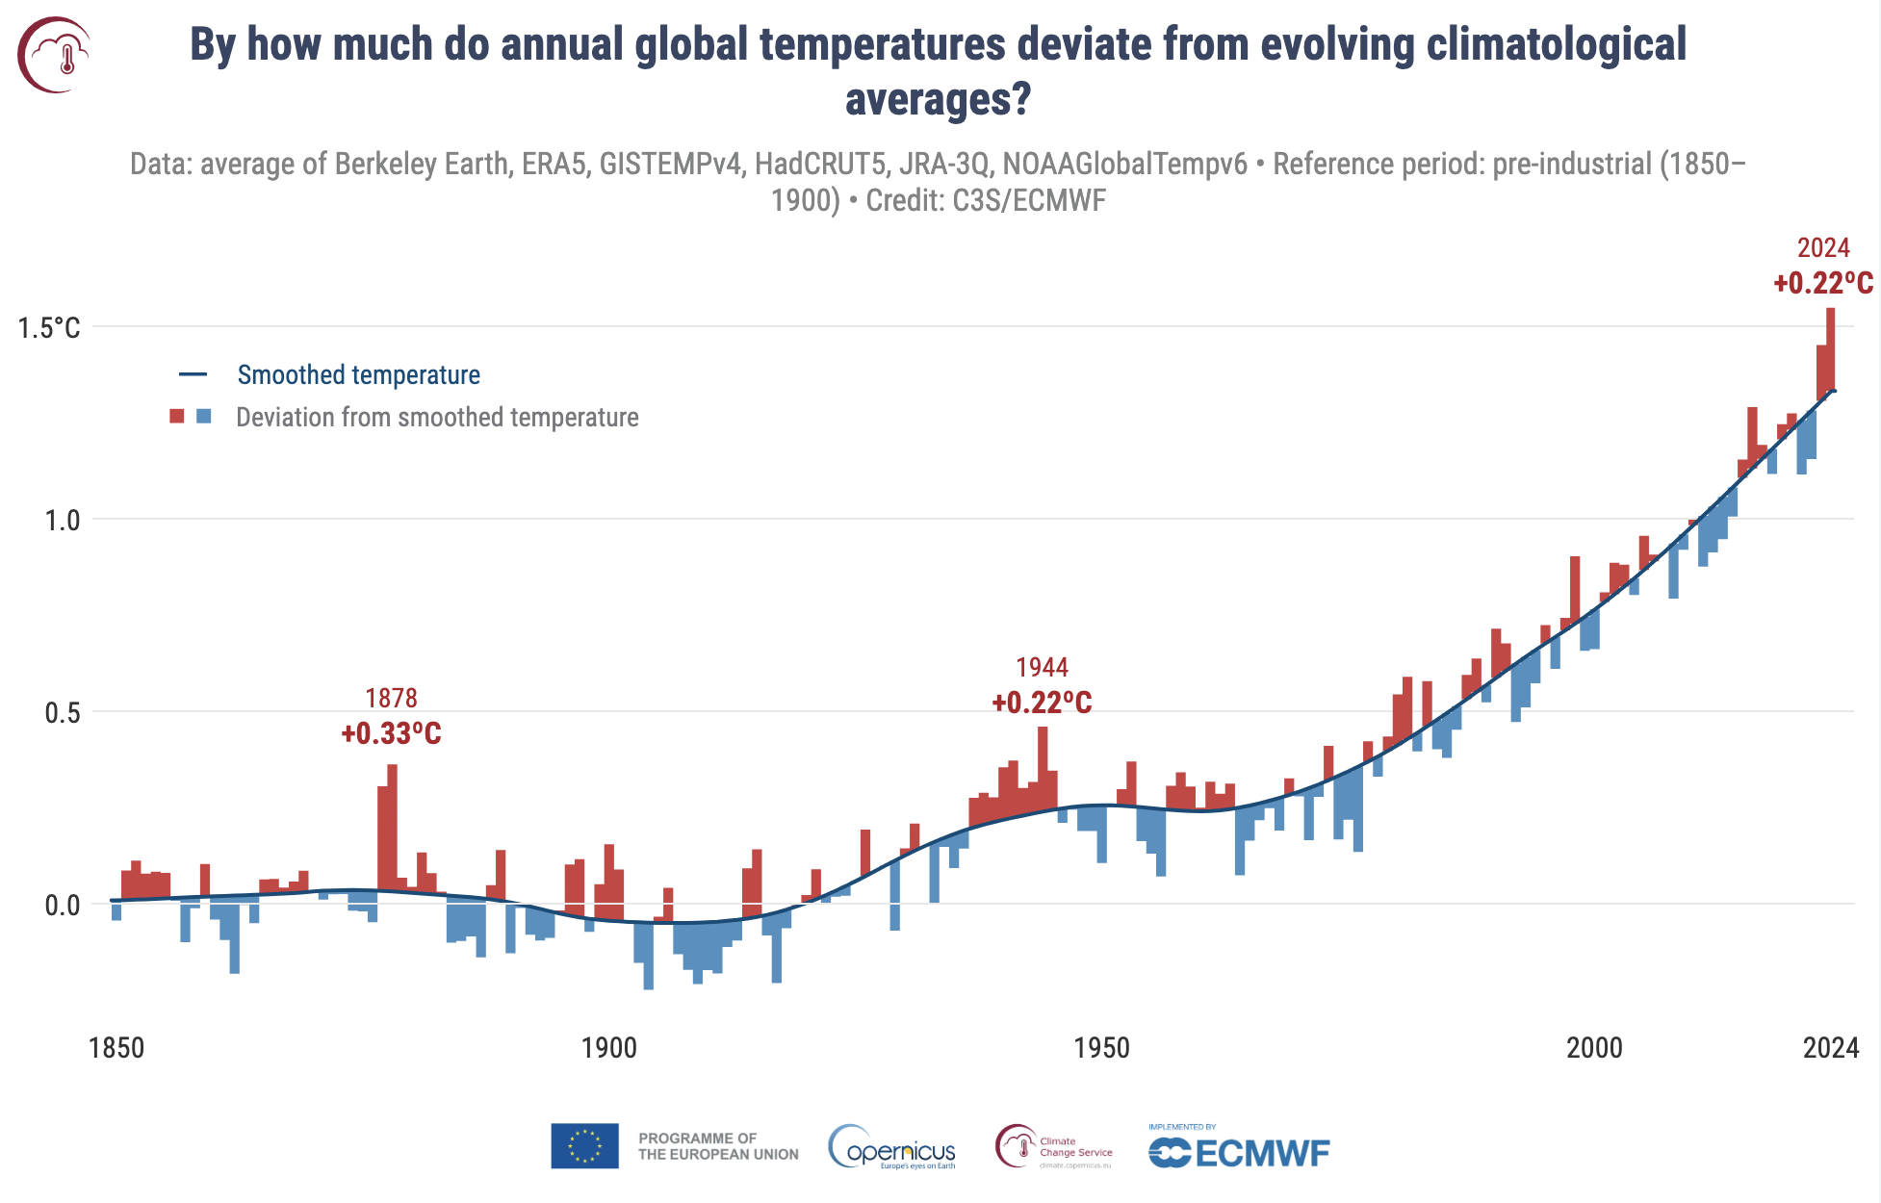
Den Klimawandel verstehen
Alternative Grafik
Klimaveränderungen
Um wie viel weichen die jährlichen globalen Temperaturen von den evolutionären klimatologischen Durchschnittswerten ab?
Steigende globale Temperatur
Die globalen Temperaturen sind um +1,3 °C wärmer als im vorindustriellen Durchschnitt
Link: https://climate.copernicus.eu/global-climate-highlights-2024

Slide 4
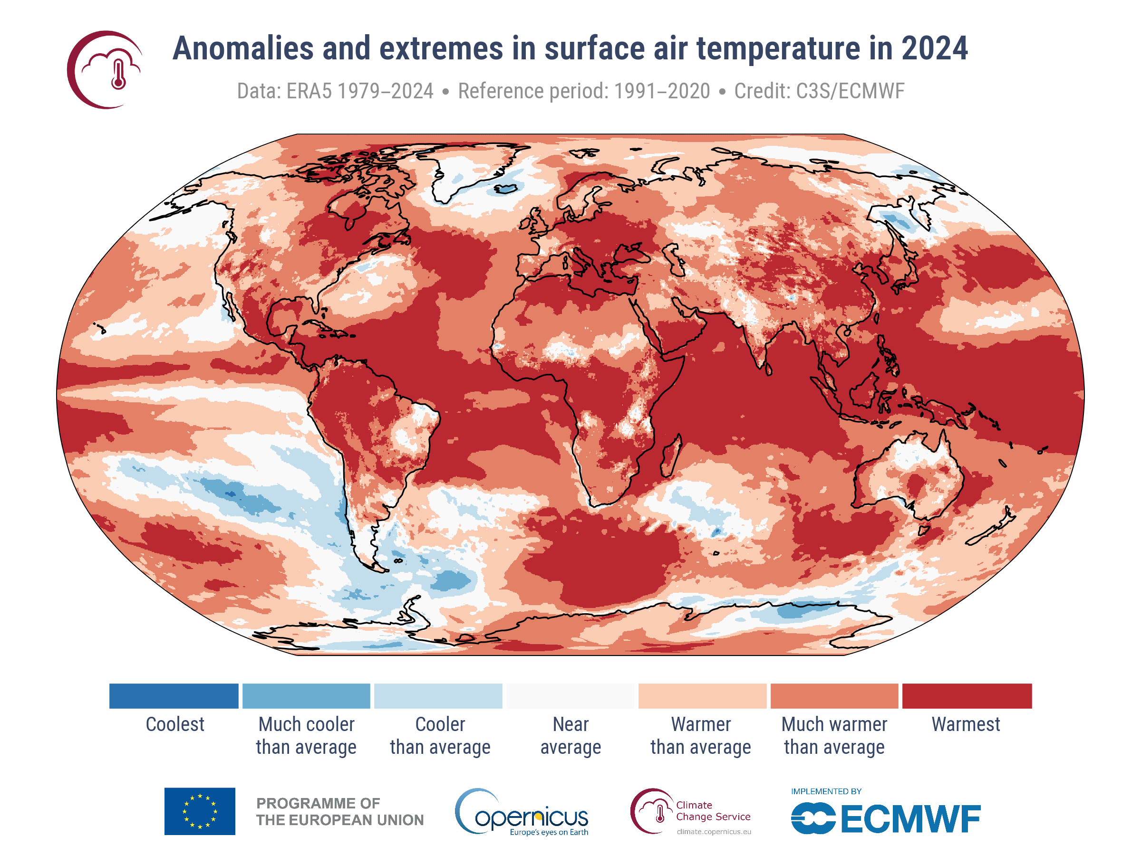
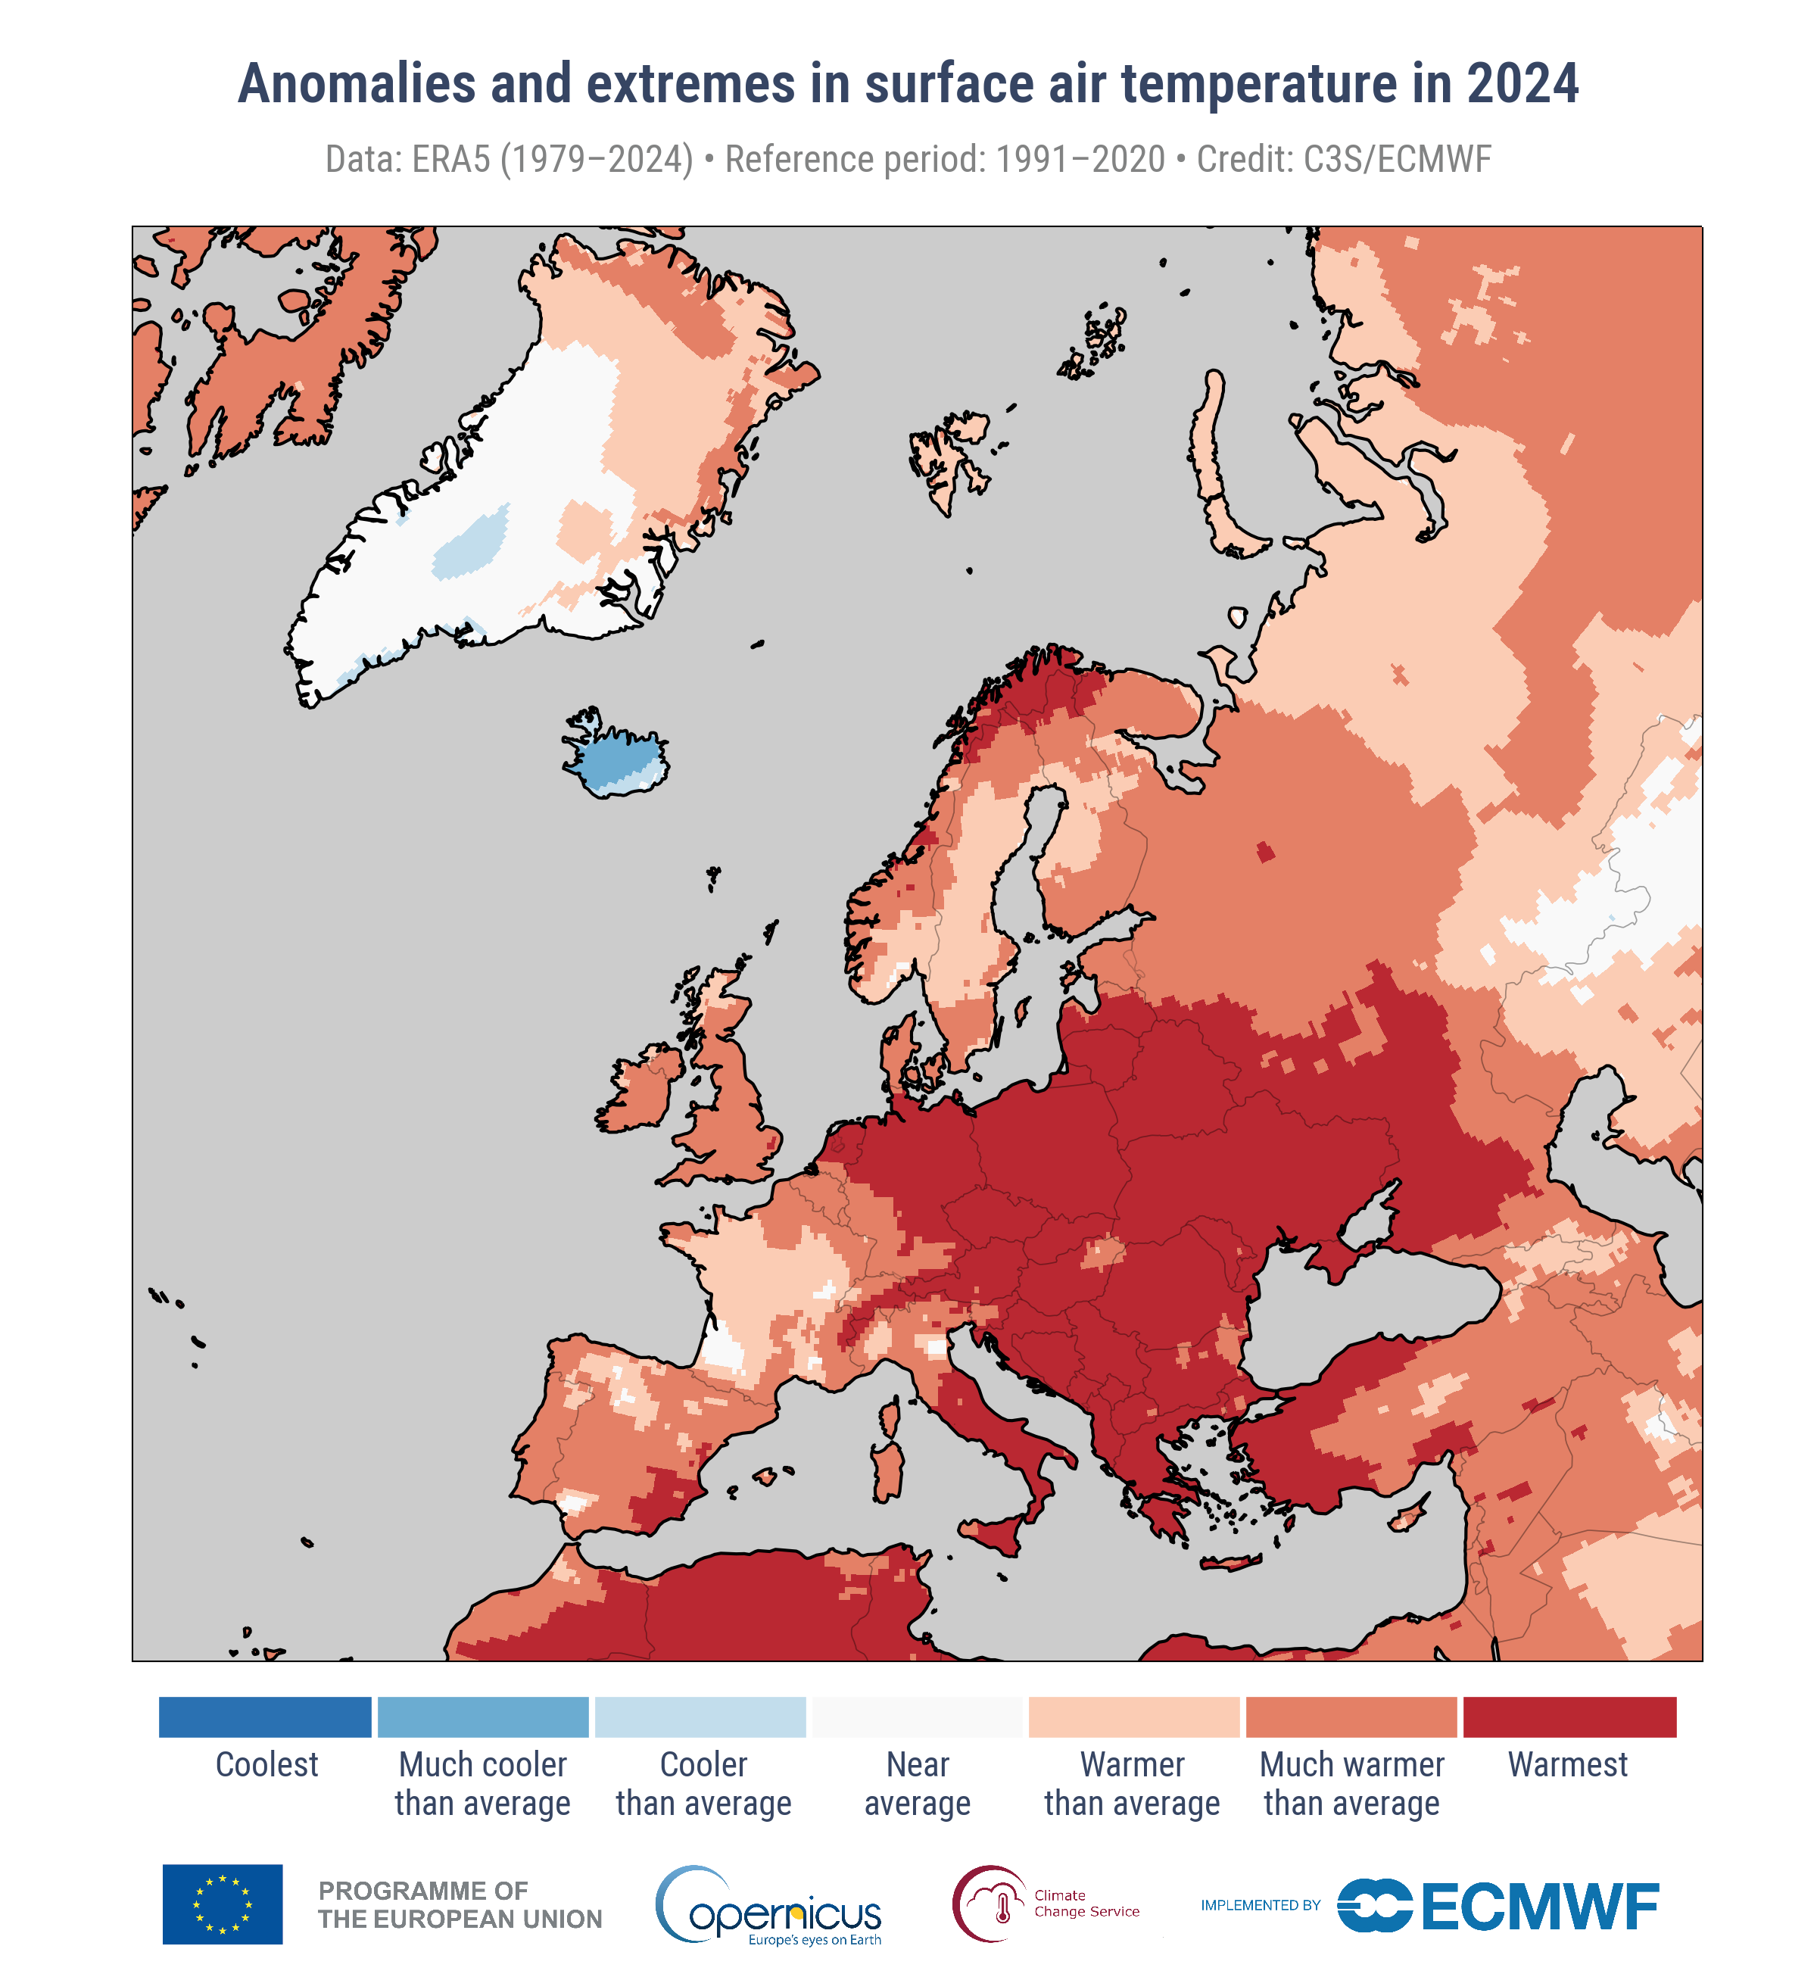
Den Klimawandel verstehen
Alternative Grafik
Klimaveränderungen
Abweichungen und Extreme der Oberflächentemperatur im Jahr 2024
Steigende globale Temperatur
Die globalen Temperaturen sind um +1,3 °C wärmer als im vorindustriellen Durchschnitt
2024 war das wärmste Jahr seit Beginn der Aufzeichnungen
  +1,60°C wärmer als vorindustrielles Niveau
Link: https://climate.copernicus.eu/global-climate-highlights-2024

Slide 5
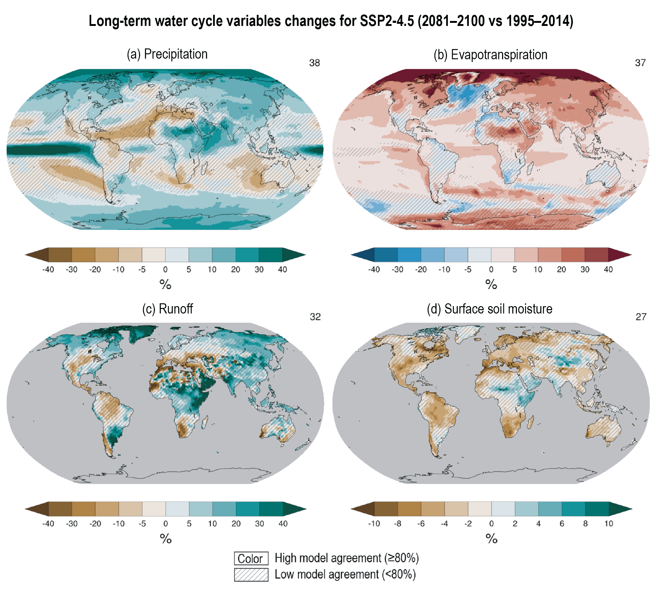
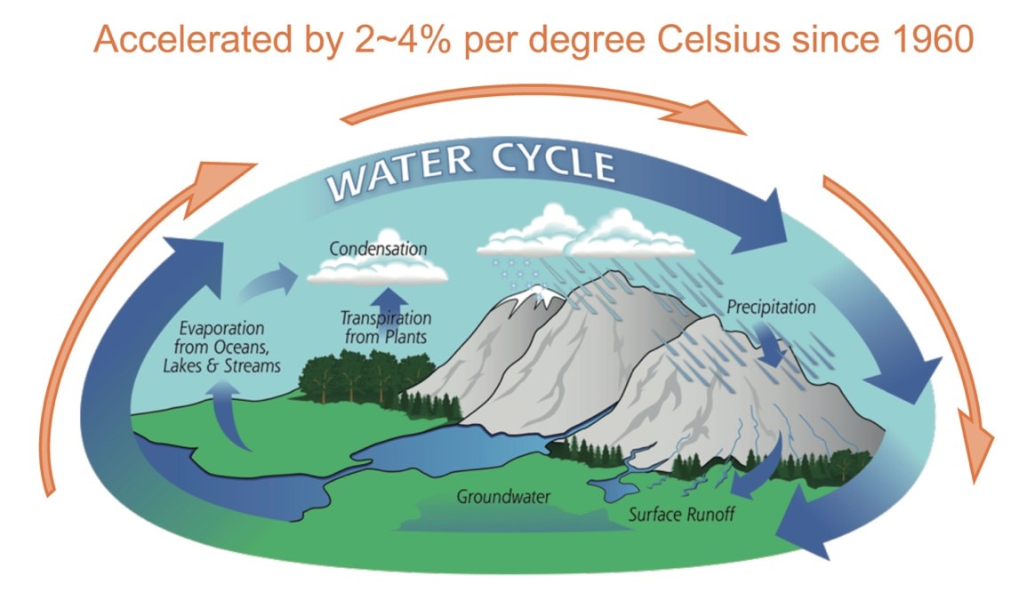
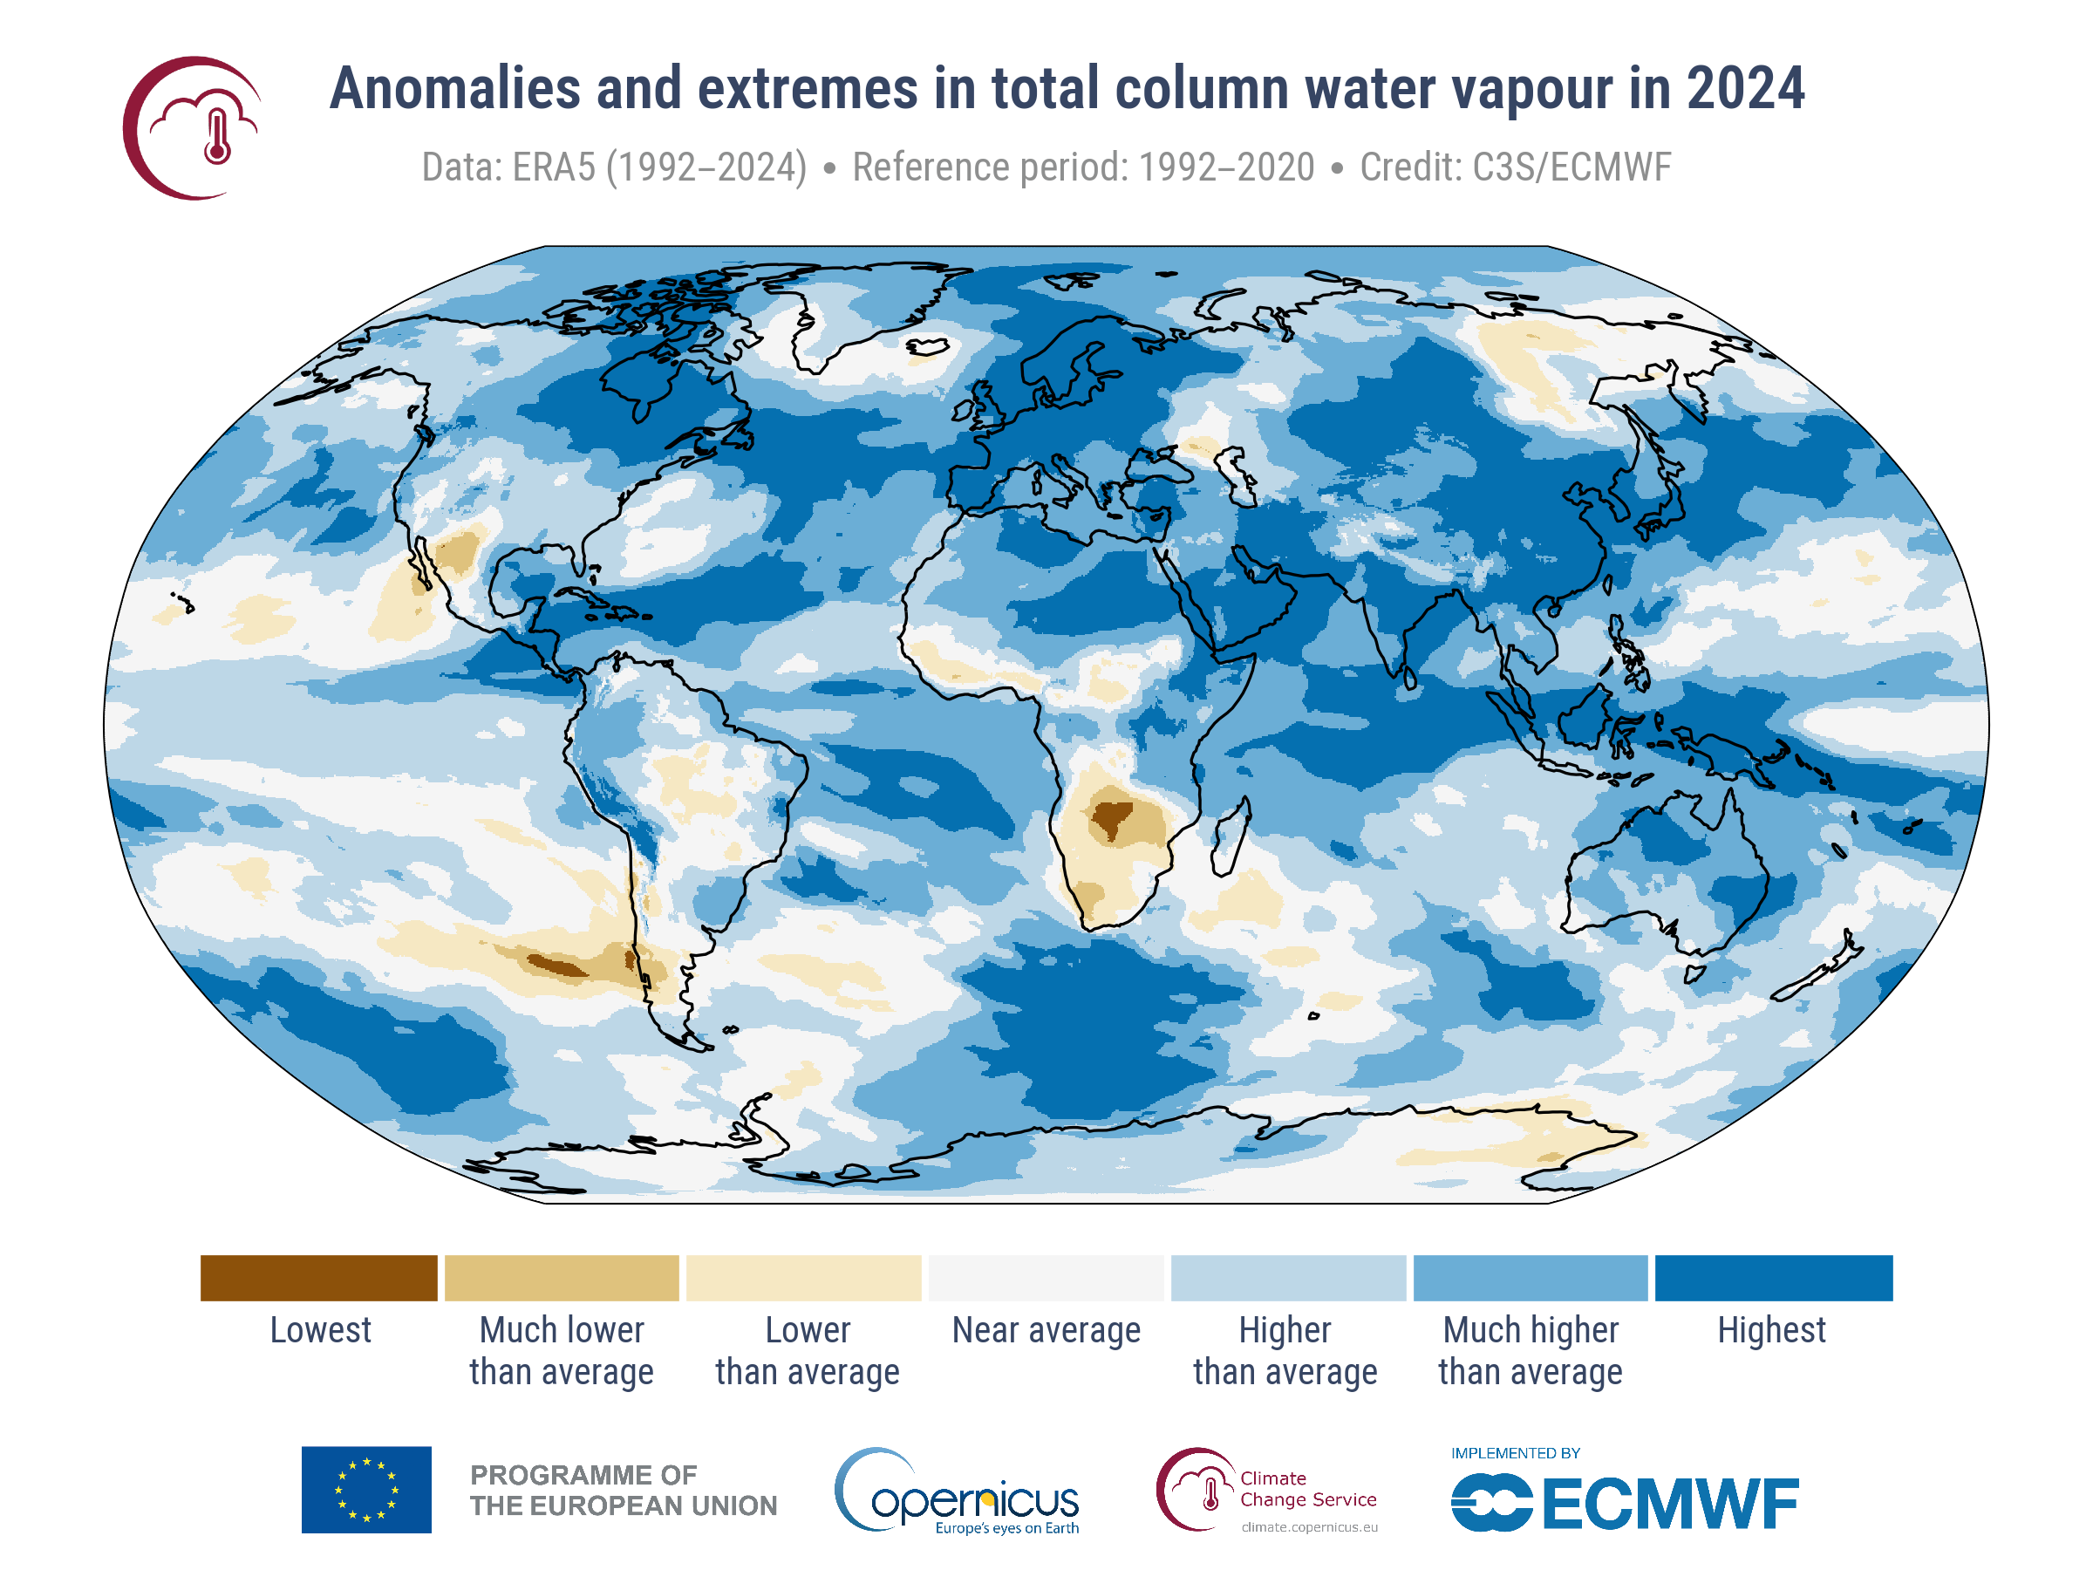
Den Klimawandel verstehen
Alternative Diagramme für ein detailliertes Verständnis:
Anstieg seit 1960 um 2 bis 4 % pro Grad Celsius
Klimaveränderungen
Veränderungen der hydrologischen Muster
Höhere globale Temperaturen erhöhen die Verdunstungsrate → mehr atmosphärische Feuchtigkeit und Niederschlag
Auswirkungen in den einzelnen Regionen sehr unterschiedlich
Link: https://usys.ethz.ch/en/news-events/news/archive/2020/09/new-study-of-ocean-salinity-finds-substantial-amplification-of-the-global-water-cycle.html
Link: https://www.ipcc.ch/report/ar6/wg1/figures/technical-summary/
Link: https://climate.copernicus.eu/global-climate-highlights-2024
Notes:
Die Gesamtwassermenge in der Atmosphäre erreicht im Jahr 2024 einen Rekordwert und liegt mit 4,9 % über dem Durchschnitt von 1991-2020, deutlich höher als 2016 (3,4 %) und 2023 (3,3 %), den Jahren mit den zweit- und dritthöchsten Werten.

Slide 6
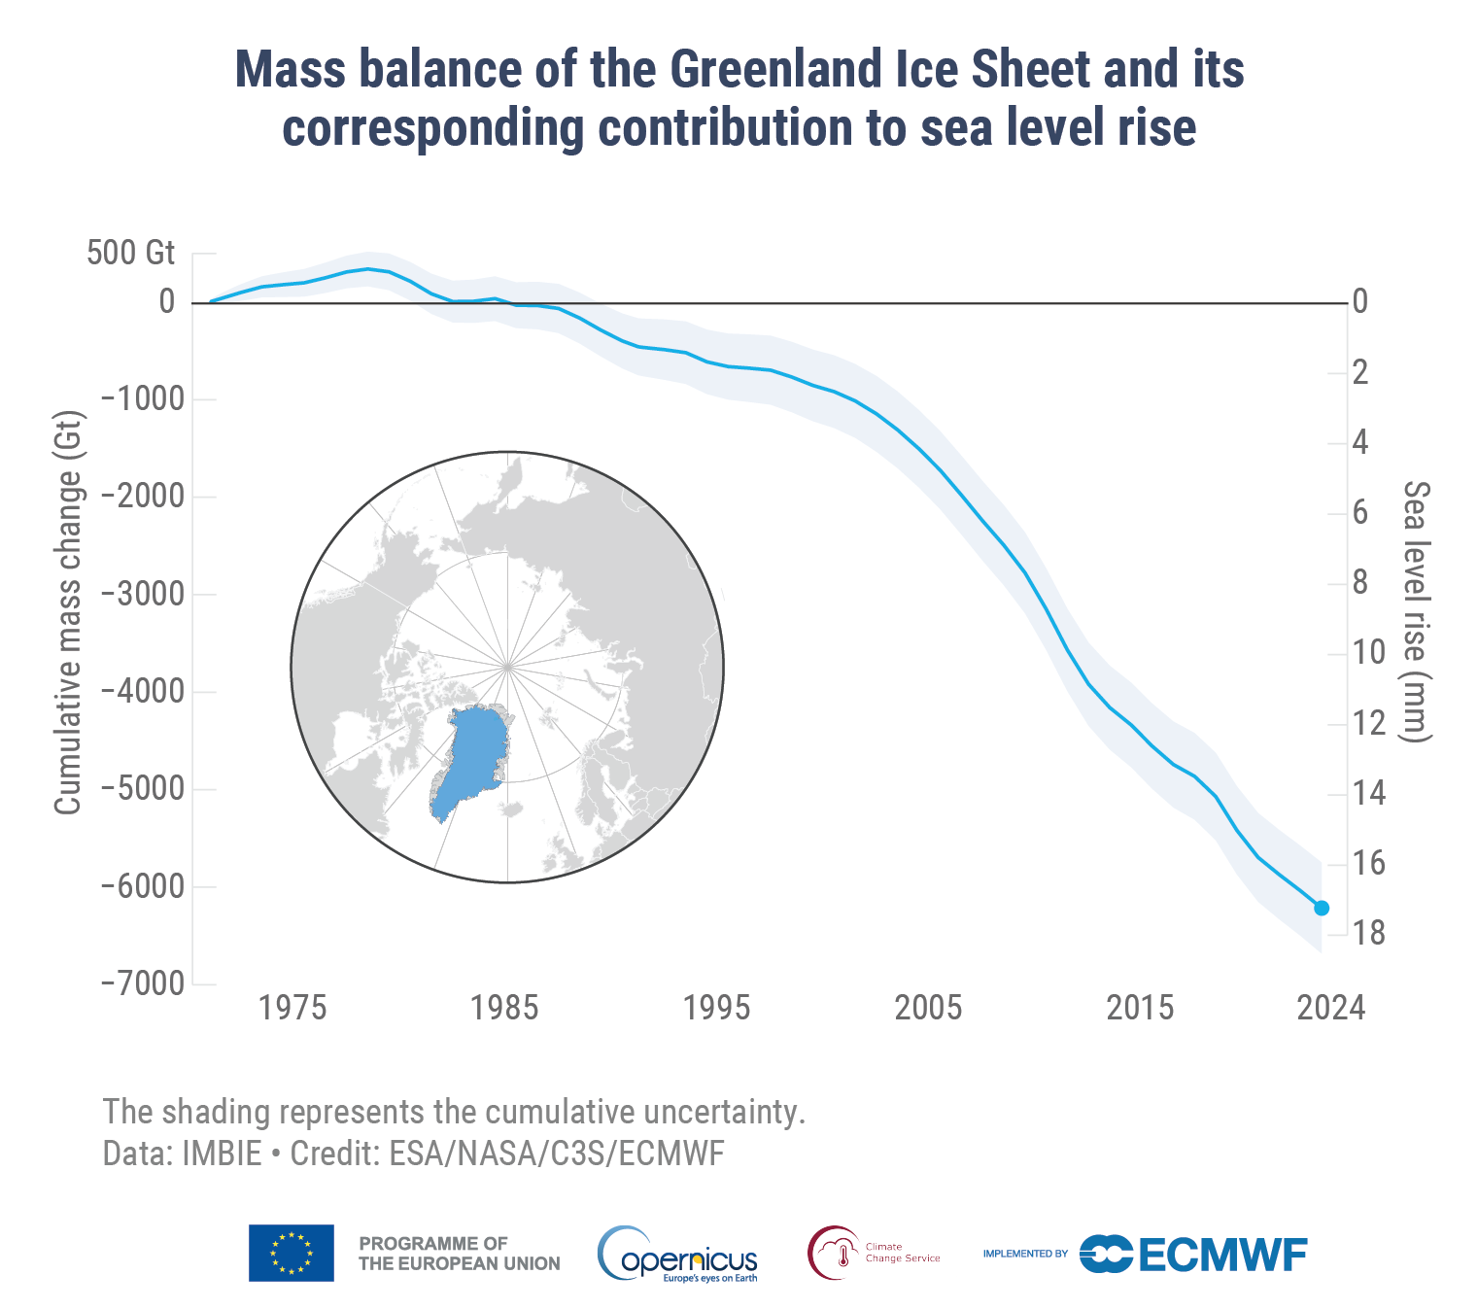
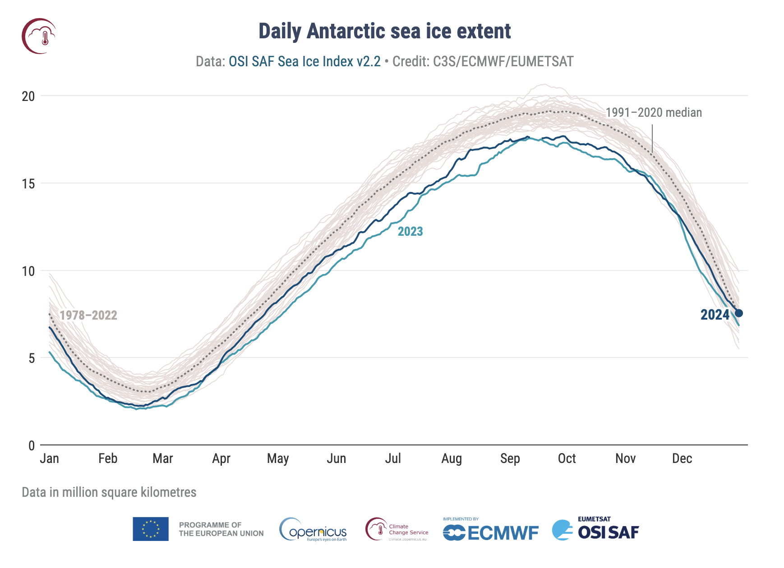
Den Klimawandel verstehen
Alternative Grafik:
Massenbilanz des grönländischen Eisschildes und seine Auswirkungen auf den Anstieg des Meeresspiegels
Klimaveränderungen
Steigender Meeresspiegel und Versauerung der Ozeane
Thermische Ausdehnung des Meerwassers und schmelzende Gletscher → Meeresspiegelanstieg
Verstärkte Aufnahme von CO₂ durch die Ozeane → Versauerung
Link: https://climate.copernicus.eu/esotc/2024/trends-climate-indicators
Link: https://climate.copernicus.eu/global-climate-highlights-2024

Slide 7
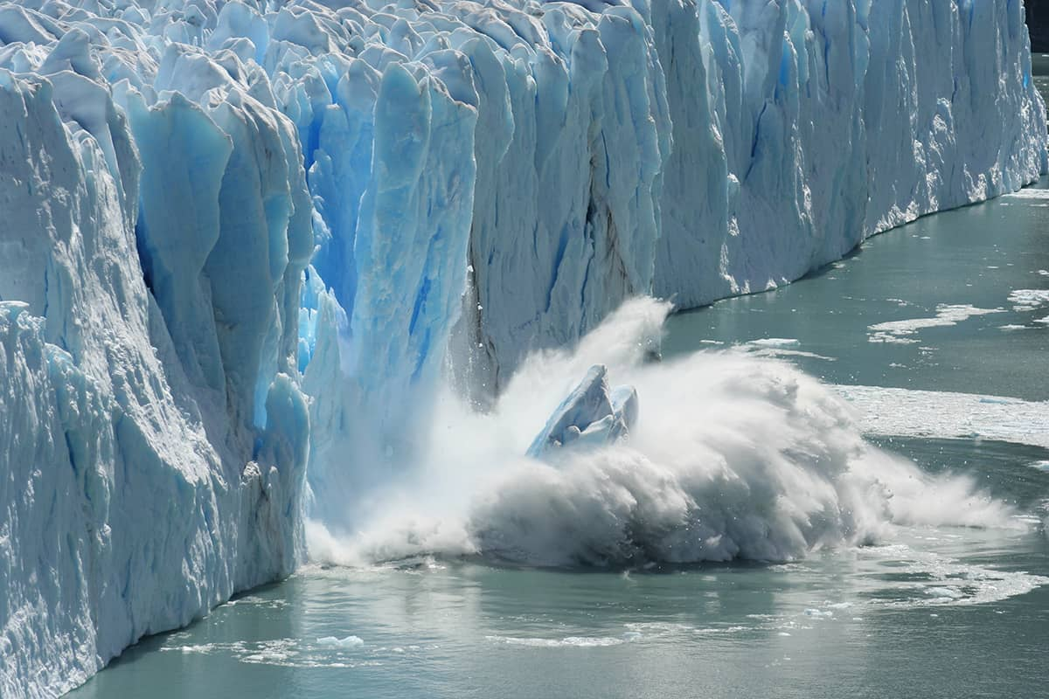
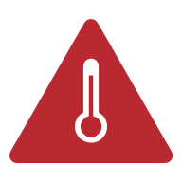










Kaskadenartige Auswirkungen des Klimawandels
Klima-veränderungen
Steigende globale Temperatur
Veränderungen der hydrologischen Muster
Steigender Meeresspiegel und Versauerung der Ozeane
Risiken
Hitzewellen/Stress
Dürren Waldbrände Überschwemmungen Erosion
Verlust der biologischen Vielfalt
Wesentliche Auswirkungen
Beschädigung der Infrastruktur
Risiken für die Gesundheit
Beeinträchtigte natürliche Ressourcen
Gletscher: https://physicsworld.com/a/melting-glaciers-have-been-shifting-the-earths-poles-since-1995-new-study-suggests/
Notes:
Gletscher: https://physicsworld.com/a/melting-glaciers-have-been-shifting-the-earths-poles-since-1995-new-study-suggests/

Slide 8
Die 3-dimensionale Rolle der Landwirtschaft im Klimawandel
Die Landwirtschaft trägt rund 10 % zu den Treibhausgasemissionen in der EU bei
Mitigation
Die Landwirtschaft als Problemlöser für den Klimawandel
Adaption
Gefährdung der Nahrungsmittelproduktion durch den Klimawandel
Notes:
Die Landwirtschaft spielt beim Klimawandel eine dreidimensionale Rolle.
Es trägt zum Klimawandel bei, indem es natürliche und künstlich erzeugte, zusätzliche Treibhausgasemissionen verursacht.
Der Klimawandel wirkt sich direkt auf die Landwirtschaft aus und gefährdet sie
Und sie wird als Lösungsanbieter für die beiden Herausforderungen gesehen, der in der Lage ist, den Klimawandel abzumildern und sich an ihn anzupassen.
Die Abschwächung bezieht sich hauptsächlich auf den Beitrag des Klimawandels, d.h. auf die Bemühungen, den langfristigen Anstieg des Klimawandels zu verringern.
Die Anpassung konzentriert sich auf die Sicherung der Nahrungsmittelproduktion in einer sich langfristig verändernden Realität.

Slide 9
Mitigation
Verringerung der Auswirkungen des Klimawandels
Ziel: Verringerung der Treibhausgasemissionen und Verbesserung der Kohlenstoffsequestrierung
Mitigation = Verhinderung künftiger Klimaänderungen durch Verringerung der Emissionen
Notes:
Eine der Herausforderungen besteht darin, dass diese Berechnung auch die vermiedenen Emissionen aus indirekten Emissionen, wie der Produktion von Agrochemikalien, umfasst.
Gegenwärtig werden viele Emissionen im Agrarsektor nicht berücksichtigt, selbst wenn sie wesentlich sind.
1. Minderungsmaßnahmen (Reduzierung der Klimaauswirkungen)
Mitigation in der Landwirtschaft bezieht sich auf Maßnahmen, die den Ausstoß von Treibhausgasen (THG) reduzieren oder die Kohlenstoffbindung verbessern, um den Klimawandel zu verlangsamen. Diese Maßnahmen zielen darauf ab, den Beitrag der Landwirtschaft zum Klimawandel zu verringern.
Beispiele für Abhilfemaßnahmen:
Verbesserte Güllewirtschaft (z. B. Biogasproduktion zur Verringerung der Methanemissionen)
Effizienter Einsatz von Düngemitteln (z. B. präzise Ausbringung, Nitrifikationshemmer zur Verringerung der Lachgasemissionen)
Agroforstwirtschaft (Integration von Bäumen in landwirtschaftliche Systeme zur Kohlenstoffspeicherung)
Konservierende Bodenbearbeitung (Verringerung der Bodenstörung zur Verbesserung der Kohlenstoffspeicherung)
Deckfruchtanbau und Fruchtfolge (Verbesserung der Kohlenstoffspeicherung im Boden)
Optimierte Viehfütterung (Verringerung der Methanemissionen aus der enterischen Fermentation)

Slide 10
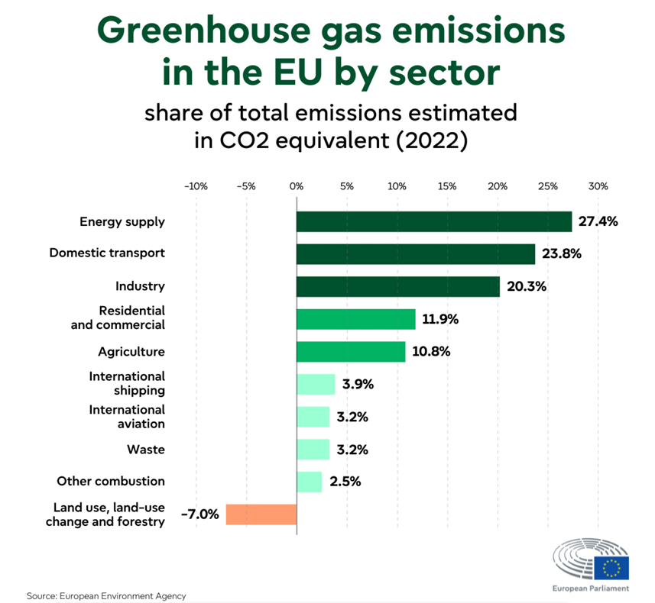
Die landwirtschaftlichen Emissionen der EU → Mitigationspotenzial
Erweitert man die Systemgrenze auf das gesamte & globale Agrar- und Ernährungssystem, einschließlich vor- und nachgelagerter Produktion und Landnutzungsänderung, steigt der Anteil auf 31 % *
Treibhausgasemissionen in der EU nach Sektoren
Quelle: Nationales Inventardokument der EU 2024
*EPRS, 2020, Datenquelle: FAOSTAT, Gesamtemissionen, Agrar- und Ernährungssysteme.

Slide 11
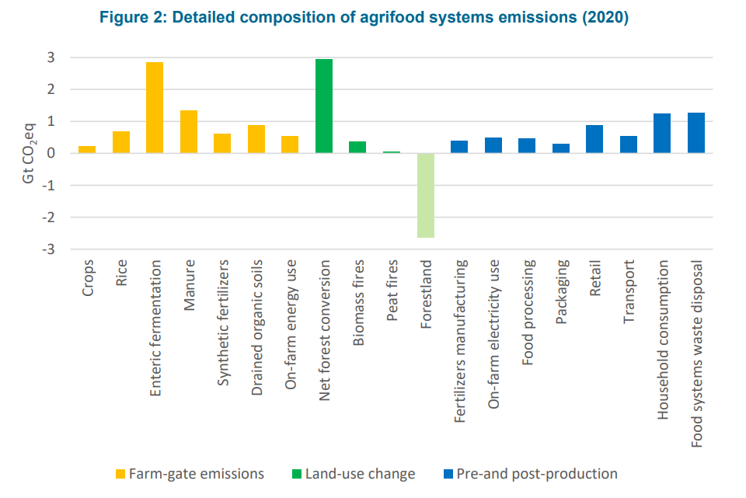
Treibhausgasemissionen der Agrar- und Ernährungswirtschaft im Jahr 2020 und Emissionstrends (2000-2020):
Detaillierte Zusammensetzung der Emissionen aus Agrar- und Lebensmittelsystemen (2020)
Emissionen ab Hof: 7,4 Gt CO2eq (fast die Hälfte der Gesamtemissionen) (+13%)
Emissionen vor und nach der Produktion: 5,6 Gt CO2eq (+45%)
Emissionen aus Landnutzungsänderungen: 3,1 Gt CO2eq (-29%)
  aufgrund des langfristigen Rückgangs der Entwaldungsraten
Quelle: *EPRS, 2020, Datenquelle: FAOSTAT, Gesamtemissionen, Agrar- und Ernährungssysteme.

Slide 12

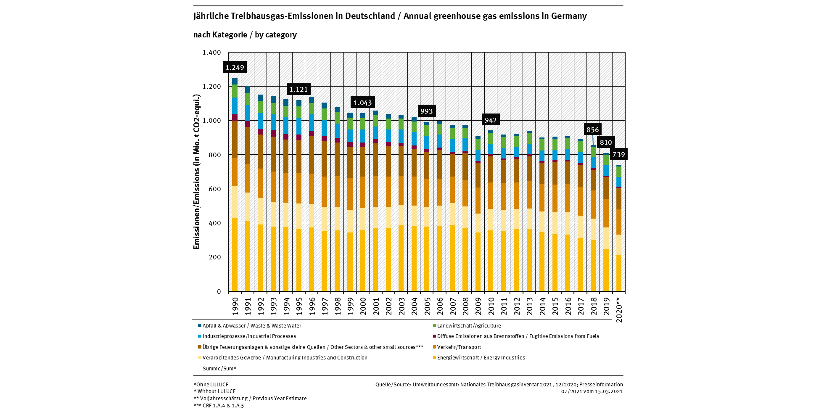
Emissionen der deutschen Landwirtschaft → Mitigationspotenzial
Diese Folie sollte an Ihr Land angepasst werden!
Etwa 8% der deutschen Gesamtemissionen stammen aus der Landwirtschaft (UBA, 2021)
Stetiger Rückgang seit 1990
Notes:
https://www.umweltbundesamt.de/themen/klima-energie/treibhausgas-emissionen/emissionsquellen#energie-stationar
https://www.bmuv.de/jugend/wissen/details/mein-essen-die-umwelt-und-das-klima
1. Relative Emission der LaWi - wichtig, sich zu beteiligen
2. Hier nur Binnenland, aber eben Global u mit Ernährungswirtschaft eben 1/3!
LW Sektor unvermeidbare Grundemissionen - Anteil wird in Zukunft relativ wachsen
Aber: Was rechnet man mit rein?

Slide 13
Die 3-dimensionale Rolle der Landwirtschaft im Klimawandel
Die Landwirtschaft trägt rund 10 % zu den Treibhausgasemissionen in der EU bei
Mitigation
Die Landwirtschaft als Lösungsanbieter für den Klimawandel
Adaption
Gefährdung der Nahrungsmittelproduktion durch den Klimawandel
Notes:
Die Landwirtschaft spielt beim Klimawandel eine dreidimensionale Rolle.
Es trägt zum Klimawandel bei, indem es natürliche und künstlich erzeugte, zusätzliche Treibhausgasemissionen verursacht.
Der Klimawandel wirkt sich direkt auf die Landwirtschaft aus und gefährdet sie
Und sie wird als Lösungsanbieter für die beiden Herausforderungen gesehen, der in der Lage ist, den Klimawandel abzumildern und sich an ihn anzupassen.
Die Abschwächung bezieht sich hauptsächlich auf den Beitrag des Klimawandels, d.h. auf die Bemühungen, den langfristigen Anstieg des Klimawandels zu verringern.
Die Anpassung konzentriert sich auf die Sicherung der Nahrungsmittelproduktion in einer sich langfristig verändernden Realität.

Slide 14
Adaption
Bewältigung des Klimawandels
Ziel: Stärkung der Widerstandsfähigkeit der landwirtschaftlichen Systeme gegenüber den Risiken und Auswirkungen des Klimawandels, z. B. Trockenheit, Zunahme der Niederschläge
Adaption = Bewältigung aktueller und künftiger Auswirkungen zur Erhaltung der landwirtschaftlichen Produktivität.
Notes:
2. Anpassungsmaßnahmen (Bewältigung des Klimawandels)
Bei der Anpassung geht es darum, die landwirtschaftlichen Systeme widerstandsfähiger gegen die Auswirkungen des Klimawandels zu machen, z. B. gegen extreme Wetterverhältnisse, veränderte Niederschlagsmuster und steigende Temperaturen.
Beispiele für Anpassungsmaßnahmen:
Dürreresistente Pflanzensorten (Sicherung von Erträgen unter wechselnden Bedingungen)
Verbesserte Wasserbewirtschaftung (z. B. Regenwassersammlung, Tropfbewässerung)
Bodenschutzmaßnahmen (z. B. Mulchen, reduzierte Bodenbearbeitung zur Feuchtigkeitsspeicherung)
Diversifizierung von Anbau und Viehzucht (Verringerung der Risiken durch Klimaschwankungen)
Verschiebung von Pflanz- und Ernteterminen (Anpassung an wechselnde Vegetationsperioden)
Frühwarnsysteme (Wettervorhersage zur besseren Planung)
Hauptunterschied:
Abschwächung = Verhinderung künftiger Klimaänderungen durch Verringerung der Emissionen.
Anpassung = Bewältigung aktueller und künftiger Auswirkungen zur Erhaltung der landwirtschaftlichen Produktivität.
Beide Strategien sind für eine nachhaltige Landwirtschaft von entscheidender Bedeutung, und viele Praktiken (z. B. Agroforstwirtschaft, Bodenerhaltung) tragen gleichzeitig zur Eindämmung und Anpassung bei.

Slide 15
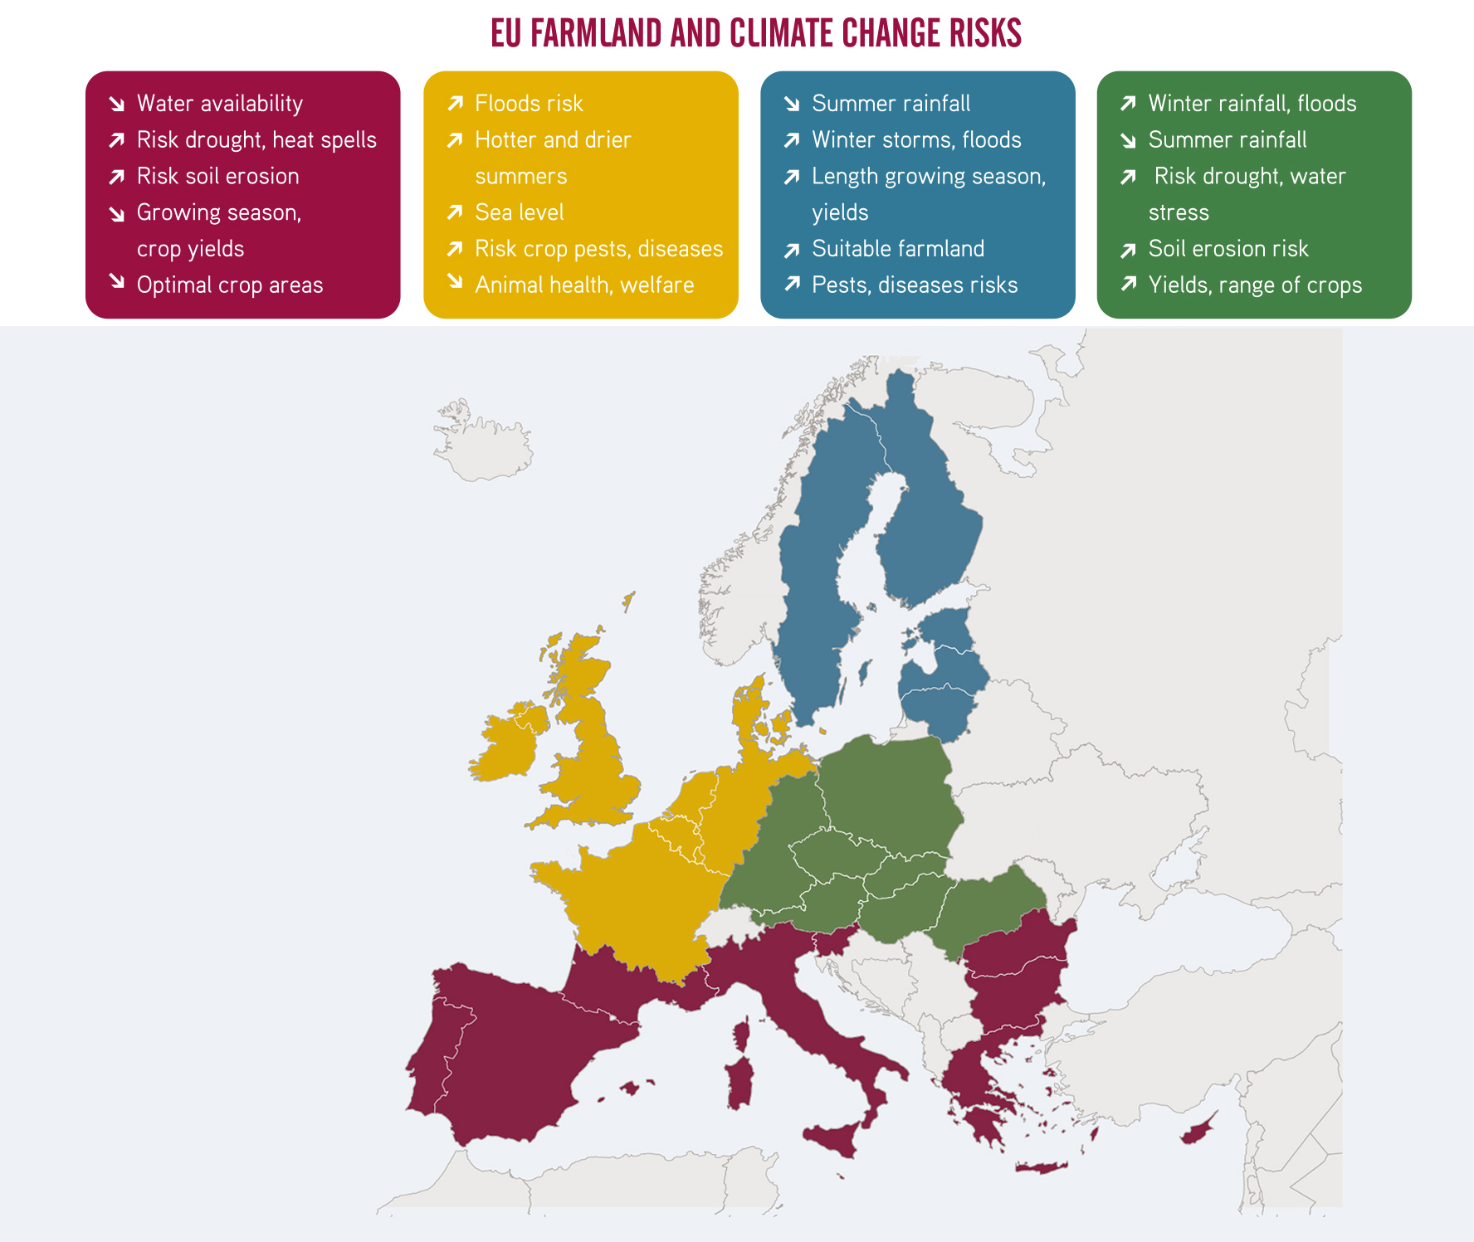
Risiken des Klimawandels für die EU-Landwirtschaft
Ernteausfälle
Globale Versorgungskrisen
Ressourcenkonflikte (Wasser, Agrarrohstoffe ...)
Link: awa.agriadapt.eu
Notes:
Die Landwirtschaft ist besonders:
Einziger Sektor, der sowohl bindet, als auch emittiert
Am stärksten direkt vom Klimawandel selbst betroffen - wir spüren die Auswirkungen sofort
LW sind historisch eng mit Wetter (Klima) verbunden
Beratung in dem Bereich muss immer auch Klimawandelanpassung - Risikominimierung mitdenken

Slide 16
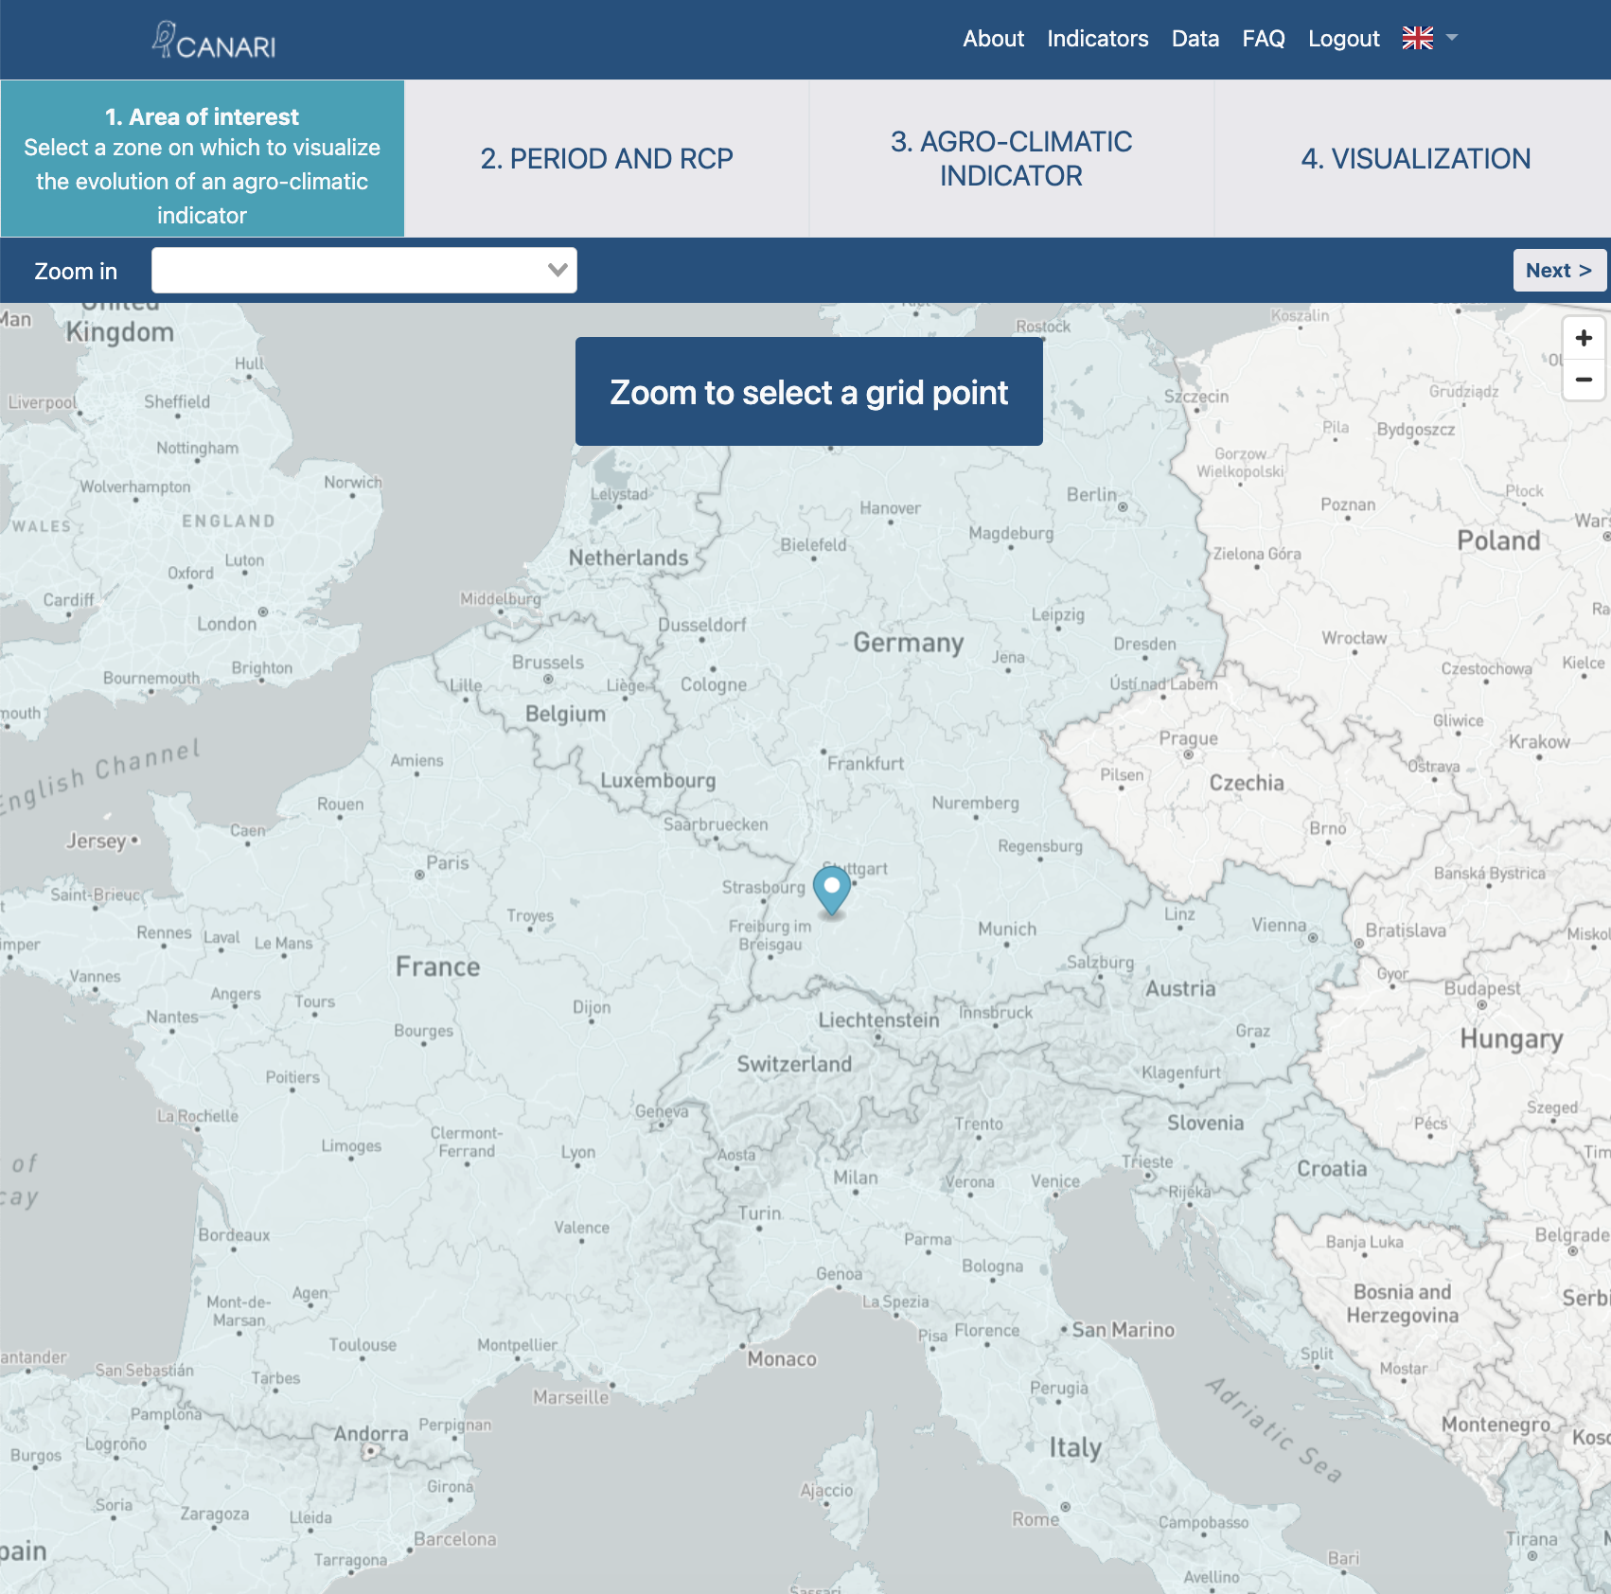

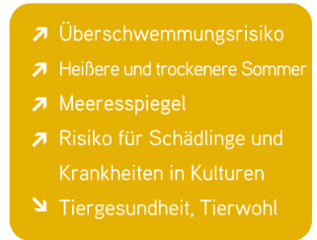
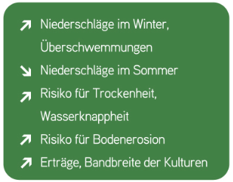
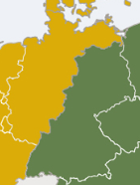
Risiken des Klimawandels in Deutschland
Diese Folie sollte an Ihr Land angepasst werden!
Link: awa.agriadapt.eu
Link: https://canari-europe.com/app

Slide 17
Risiken des Klimawandels in Deutschland
Diese Folie sollte an Ihr Land angepasst werden!
Zukunftsszenario für ausgewählte Indikatoren des Klimawandels
Zukunftsszenario | Niederschlag im Winter (1. Oktober bis 28. Februar) | Wasserdefizit im Sommer (1 Jun-30 Sept) | Jährliches Wasserdefizit | Wasserdefizit - Mais Sonnenblumen Zuckerrüben (1. Mai - 31. August) | Durchschnittliche Jahrestemperatur
RCP4.5: mittel | +9,5 mm | -10 mm | - 3,4 mm | -14 mm | +.83 °C
Die dargestellten Zahlen sind die projizierten Veränderungen der Medianwerte zwischen der jüngsten Vergangenheit (1985-2020) und der nahen Zukunft (2021-2050) unter dem RCP4.5-Szenario (Representative Concentration Pathway).
Link: https://canari-europe.com/app

Slide 18




Bio zeigt bessere Klimawirkung
Systematischer Überblick über die wissenschaftlichen Vergleichsstudien der letzten 30 Jahre in den gemäßigten Klimazonen
Bio-Betriebe weisen durchschnittlich folgende Unterschiede auf:
  1.082 Kilogramm weniger CO₂ Äquivalente pro Hektar und Jahr
  aufgrund einer höheren C-Bindungsrate und geringerer Lachgasemissionen
  Humusgehalt 26% höher
  Aggregatstabilität 15% höher
  Wasserinfiltrationsrate 137% höher
  Verringerung des Oberflächenabflusses und der Bodenerosion
  Die Stickstoffverwendungseffizienz war um 12 % höher
  Effizienz der Energienutzung 19 % höher
...im Vergleich zur konventionellen Landwirtschaft
Referenz: Sanders et al, 2025
link: https://link.springer.com/article/10.1007/s13165-025-00493-w
Notes:
Sanders J., Brinkmann J., Chmelikova L., Ebertseder F., Freibauer A., Gottwald F., Haub A., Hauschild M., Hoppe J., Hülsbergen K., Jung R., Kusche D., Levin K., March S., Schmidtke K., Stein-Bachinger K., Treu H., Weckenbrock P., Wiesinger K., Gattinger A., Hess J. (2025): Vorteile des ökologischen Landbaus für Umwelt und Tierschutz in gemäßigten Klimazonen. Organic Agriculture, veröffentlicht im März 2025, open access.
https:// doi.org/ 10. 1007/ s13165- 025- 00493-w

Slide 19
Die "besten" Praktiken des ökologischen Landbaus:
Erfahrungen aus Deutschland

Slide 20






Auswahl von Praktiken des ökologischen klimaangepassten Landbaus
Alternative Sektoren
Bewirtschaftung der Böden
Wasserwirtschaft
Inputmanagement
Viehbestand
Ernte & Feld
Infrastruktur
Bodenbearbeitung: Tiefe und Häufigkeit reduzieren, Direktsaat, Minisaat
Zugabe von SOM zum Boden
Verwendung von Torf einschränken
Wiedervernessung von Mooren
Wassereinzugsgebiet
Effiziente Nutzung von Wasser
Gute Bewässerungspraktiken
Kontrolle des Wasserverbrauchs
Umstellung auf Ökostrom
Wärmerückgewinnung aus Milchkühlung oder Geflügelställen
Energienutzung und -erzeugung in landwirtschaftlichen Betrieben, z. B. Agrarphotovoltaik
Reduzierung von Kunststoffen in landwirtschaftlichen Betrieben
Elektrische Fahrzeuge
Herstellung und Anwendung von Kompost
Lagerung von Dung
Gülleausbringung
Präzisionslandwirtschaft
Optimierung des Weidemanagements
Verringerung des Einsatzes von Kraftfutter
Anpassung der Güllewirtschaft
Zweinutzungsrassen
Verringerung des Viehbestands und Umstellung auf mehr pflanzliche Erzeugung
Reduzierte Bodenbearbeitung
Direktsaat statt Pflügen
Zwischenfruchtanbau
Deckfrüchte
Blühstreifen
Mehrjährige Pflanzen
Agroforstwirtschaft
Diversifizierung der Produktionen
Auswahl von Sorten, die an Wasser- oder Hitzestress angepasst sind
...viele mehr

Slide 21
Drei Beispiele aus Deutschland
Die drei Beispiele sollten an Ihr Land angepasst werden!
Mitigation:
  FarmDroid
Mitigation & Adaption:
  Direktsaat, Zwischenfruchtanbau
  Agroforstwirtschaft

Slide 22
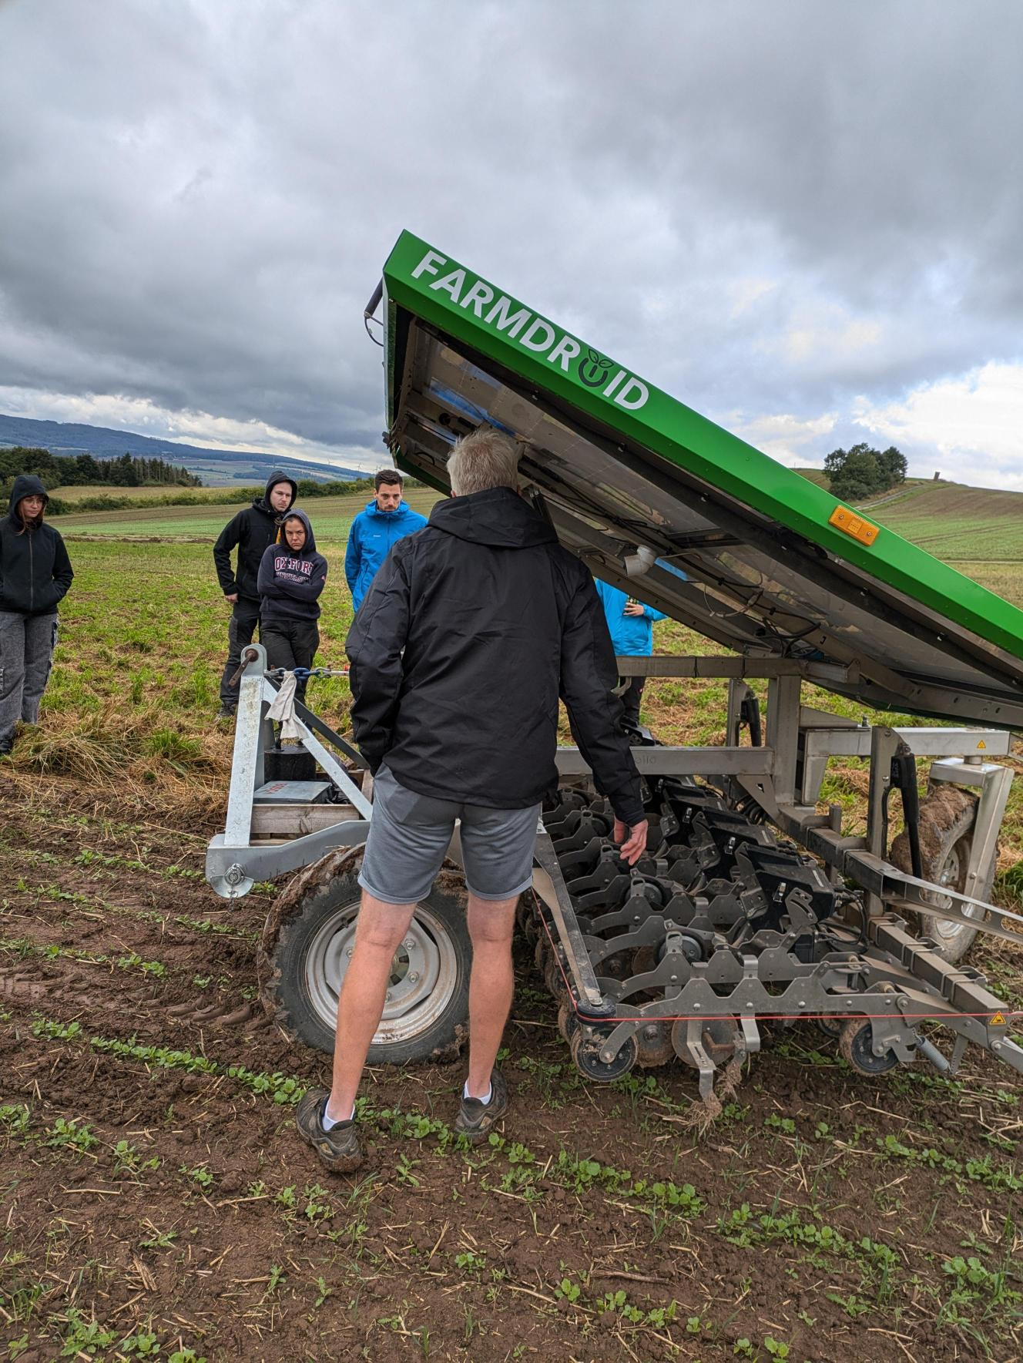
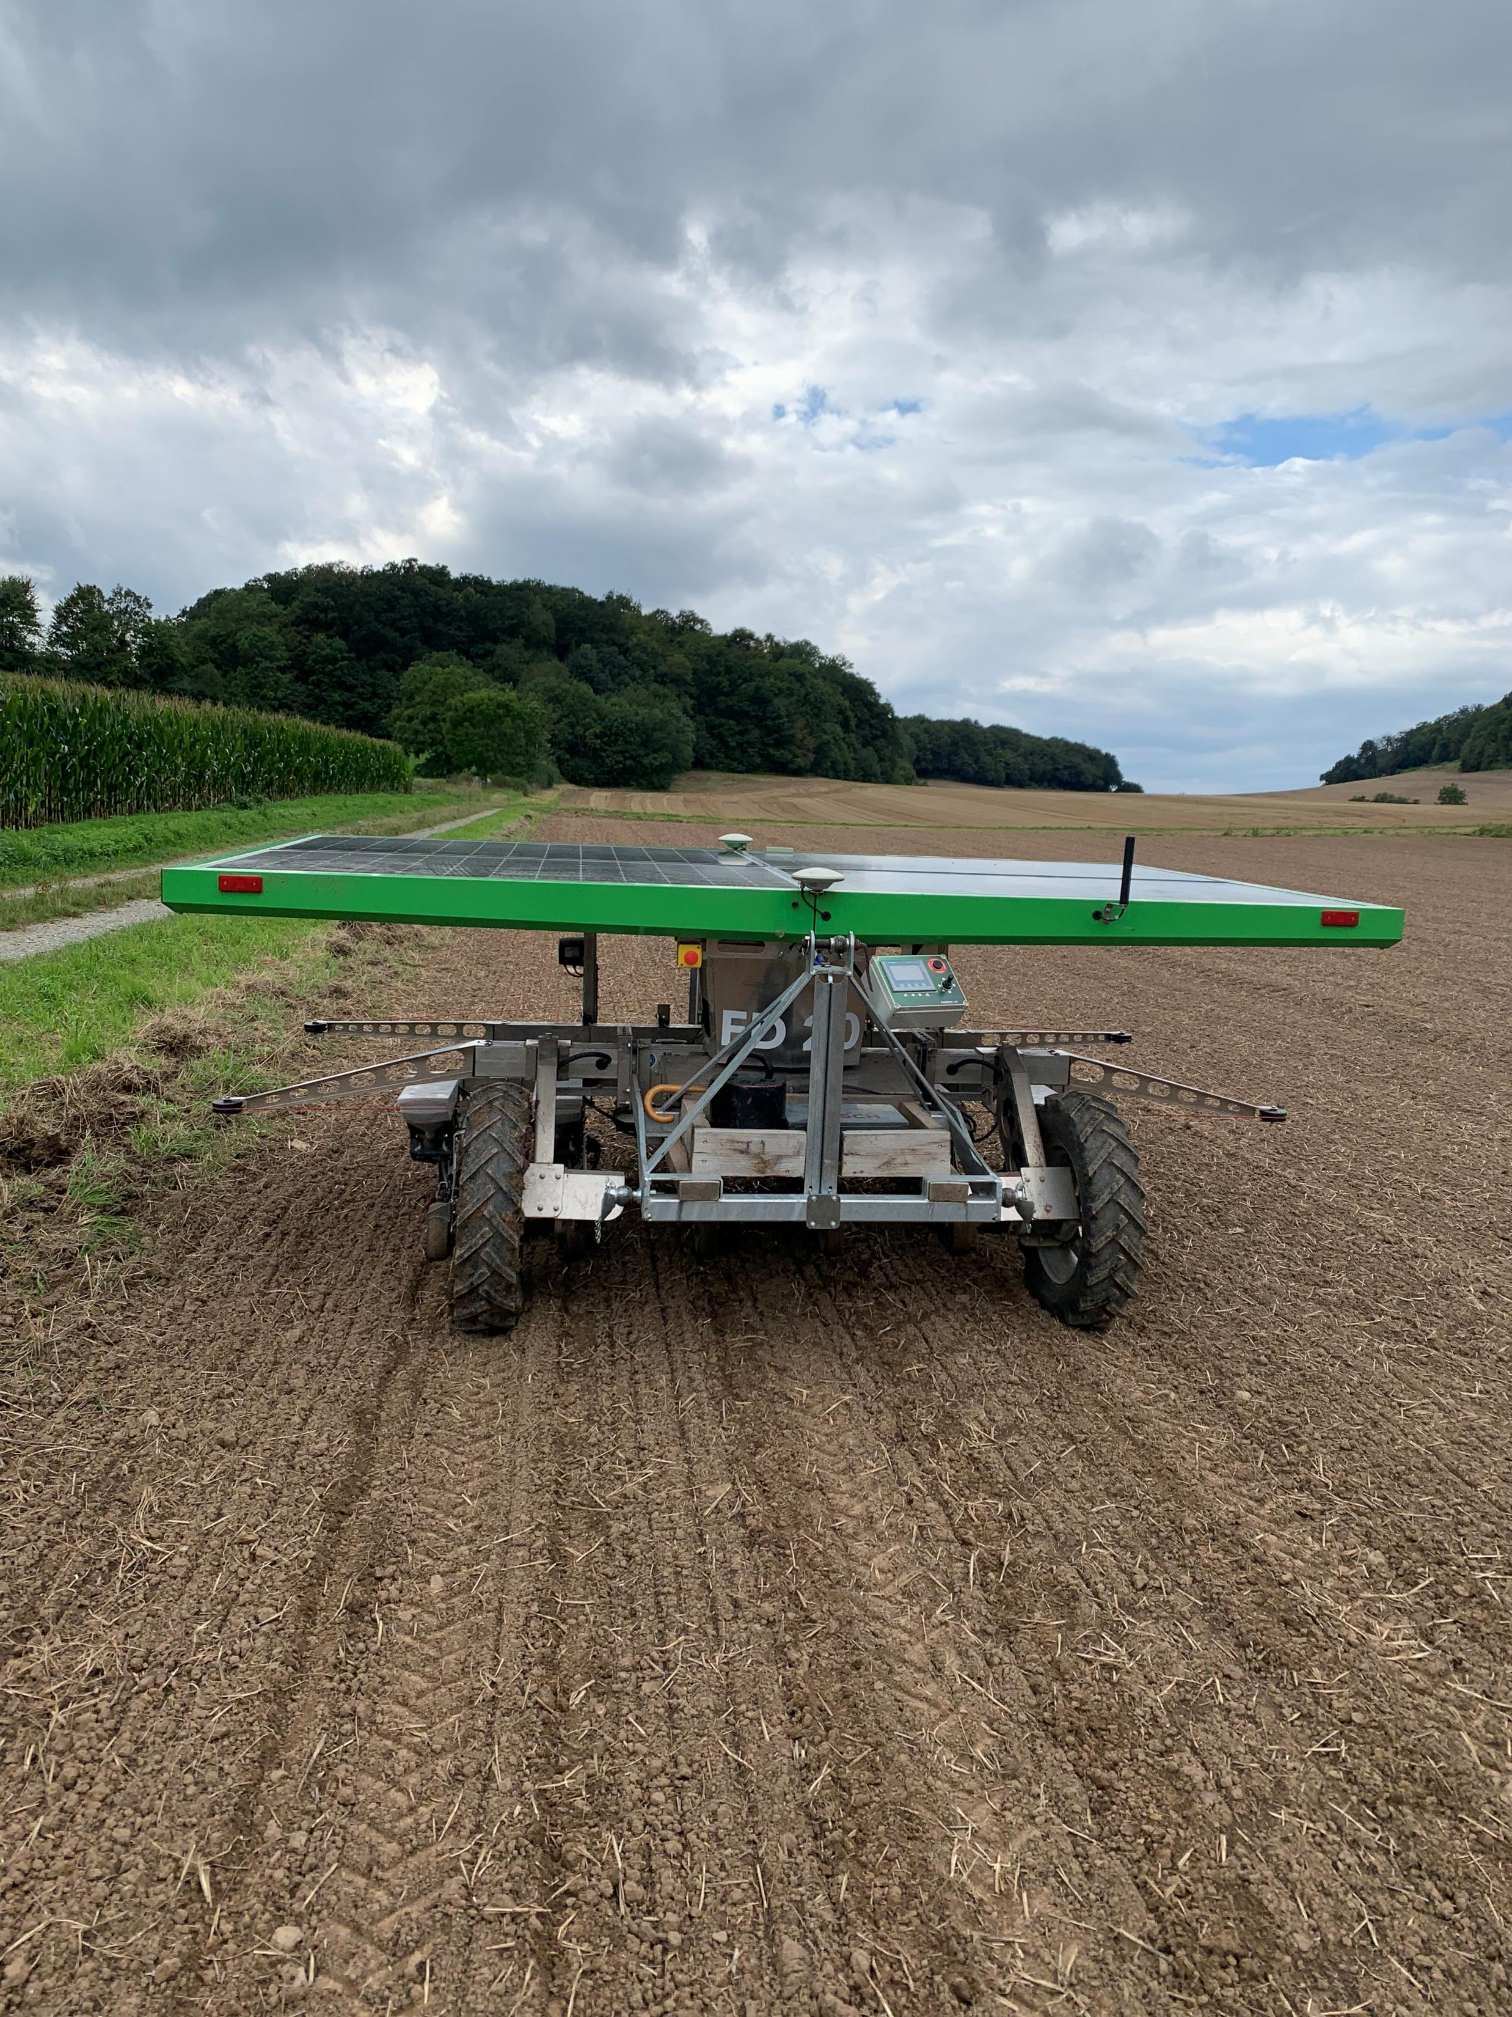
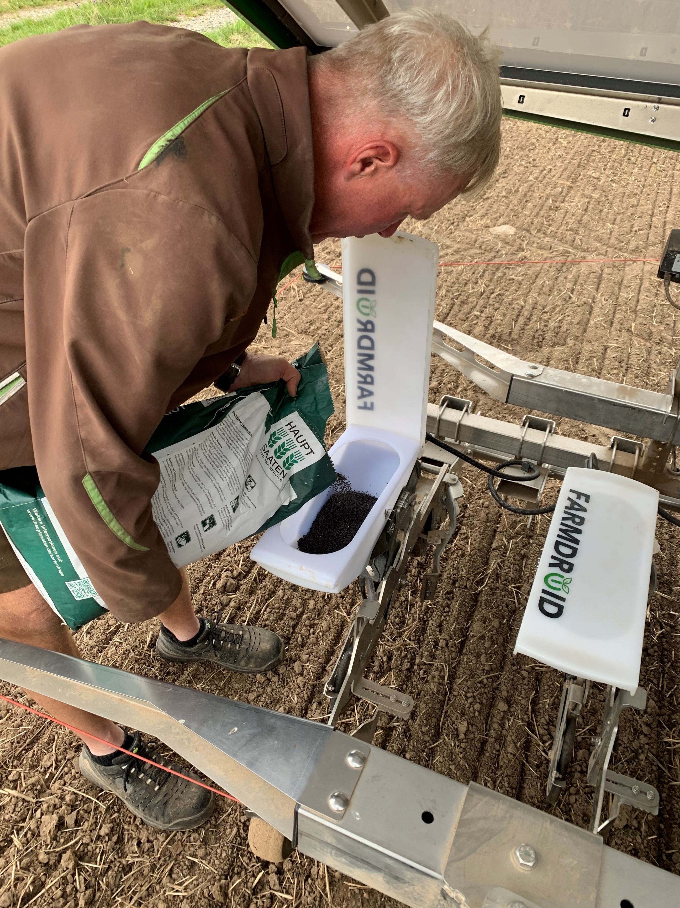
Mitigation: Reduktion fossiler Brennstoffe
Aussaat und Jäten von Raps mit dem FarmDroid

Slide 23
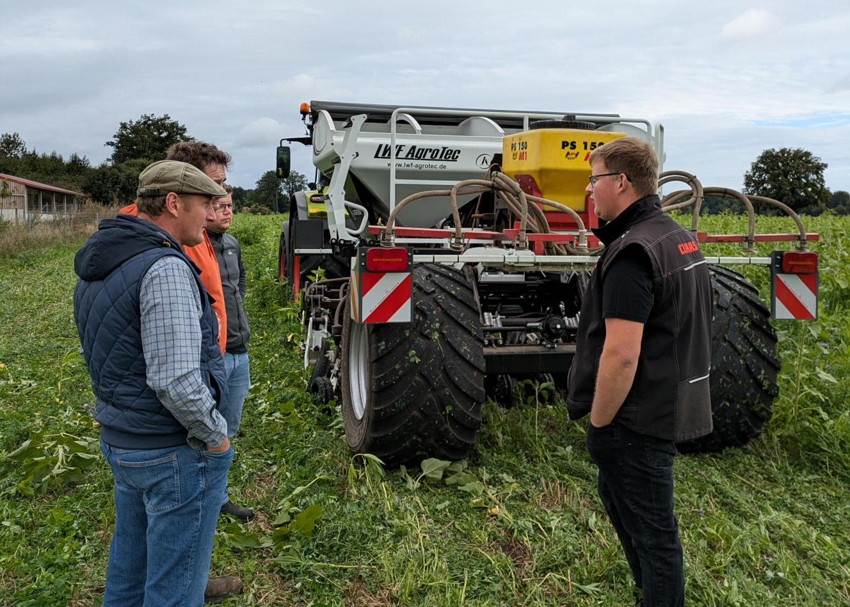
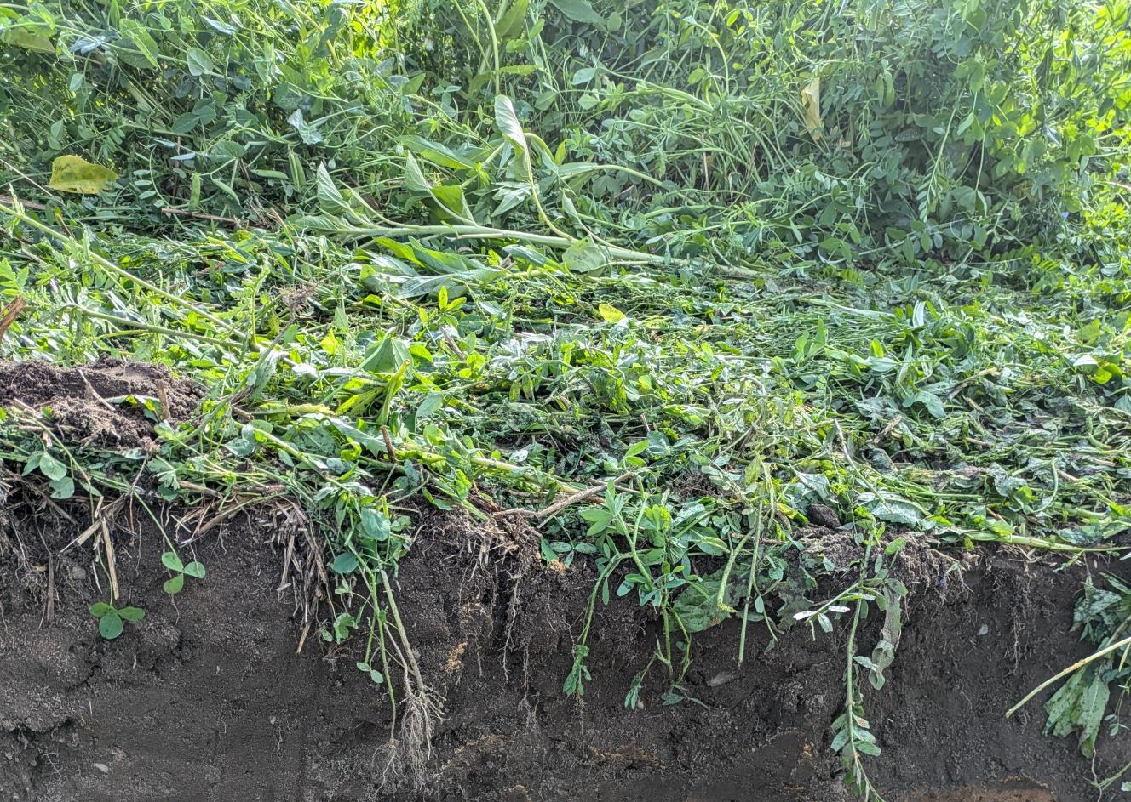
Mitigation und Adaption
Direktsaat Zwischenfruchtanbau

Slide 24
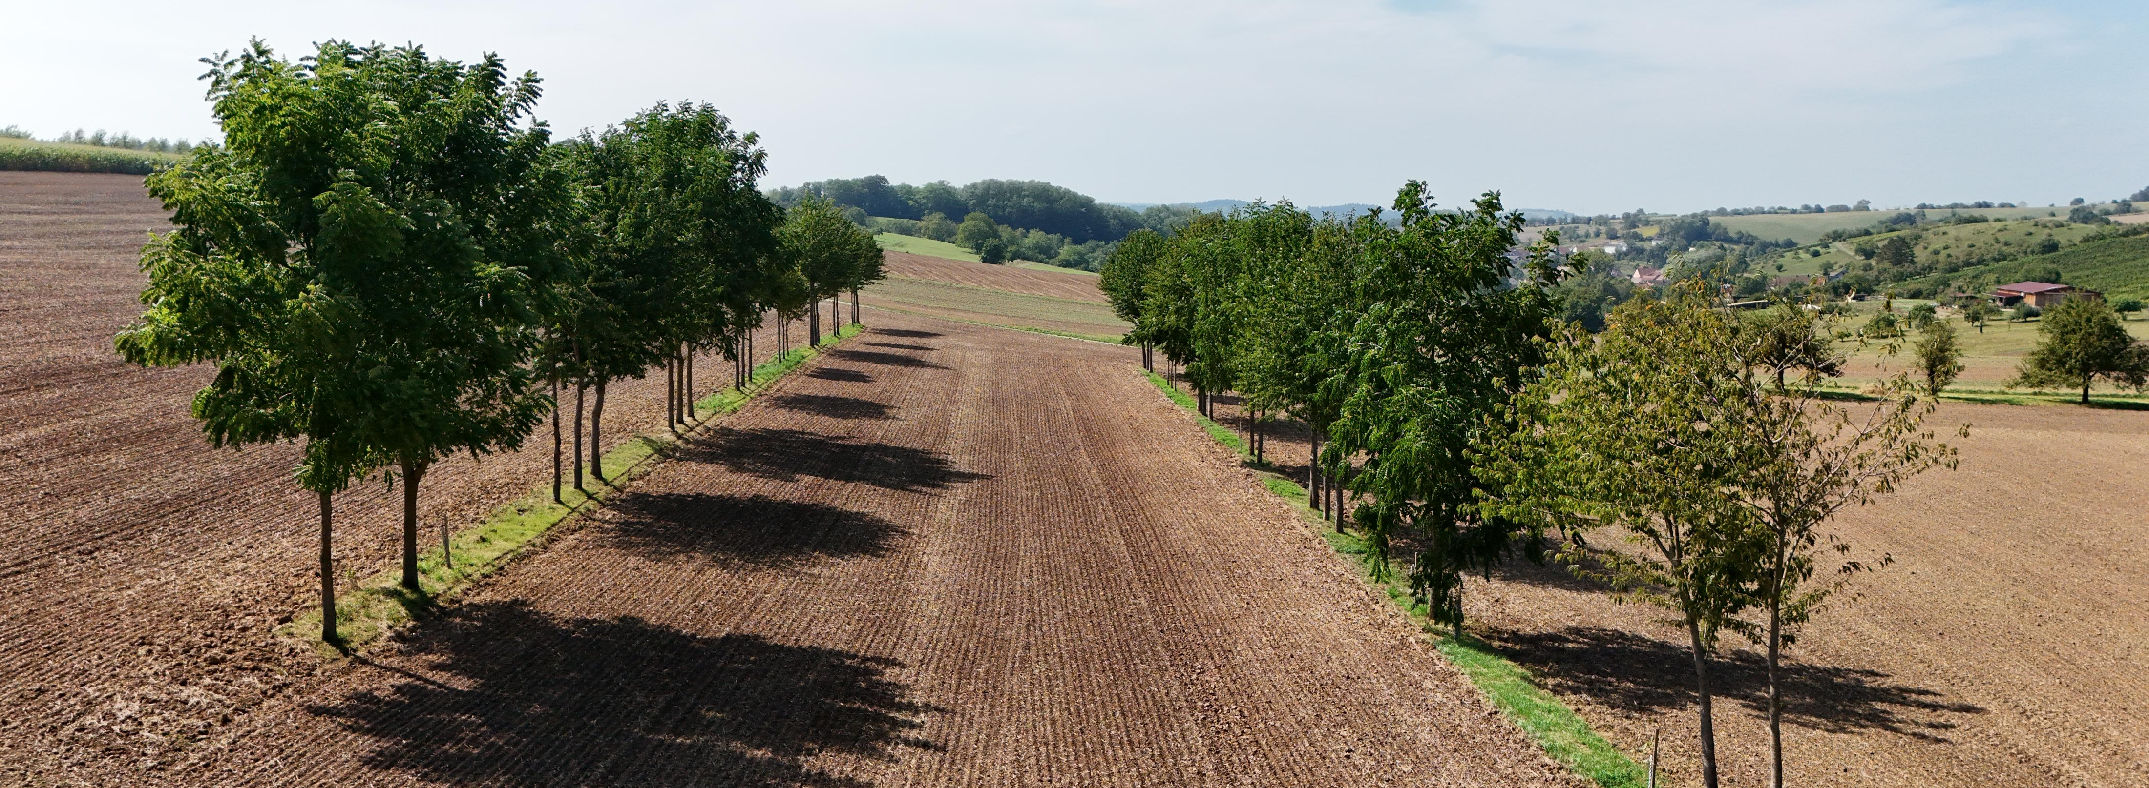
Mitigation und Adaption
Agroforstwirtschaft

Slide 25

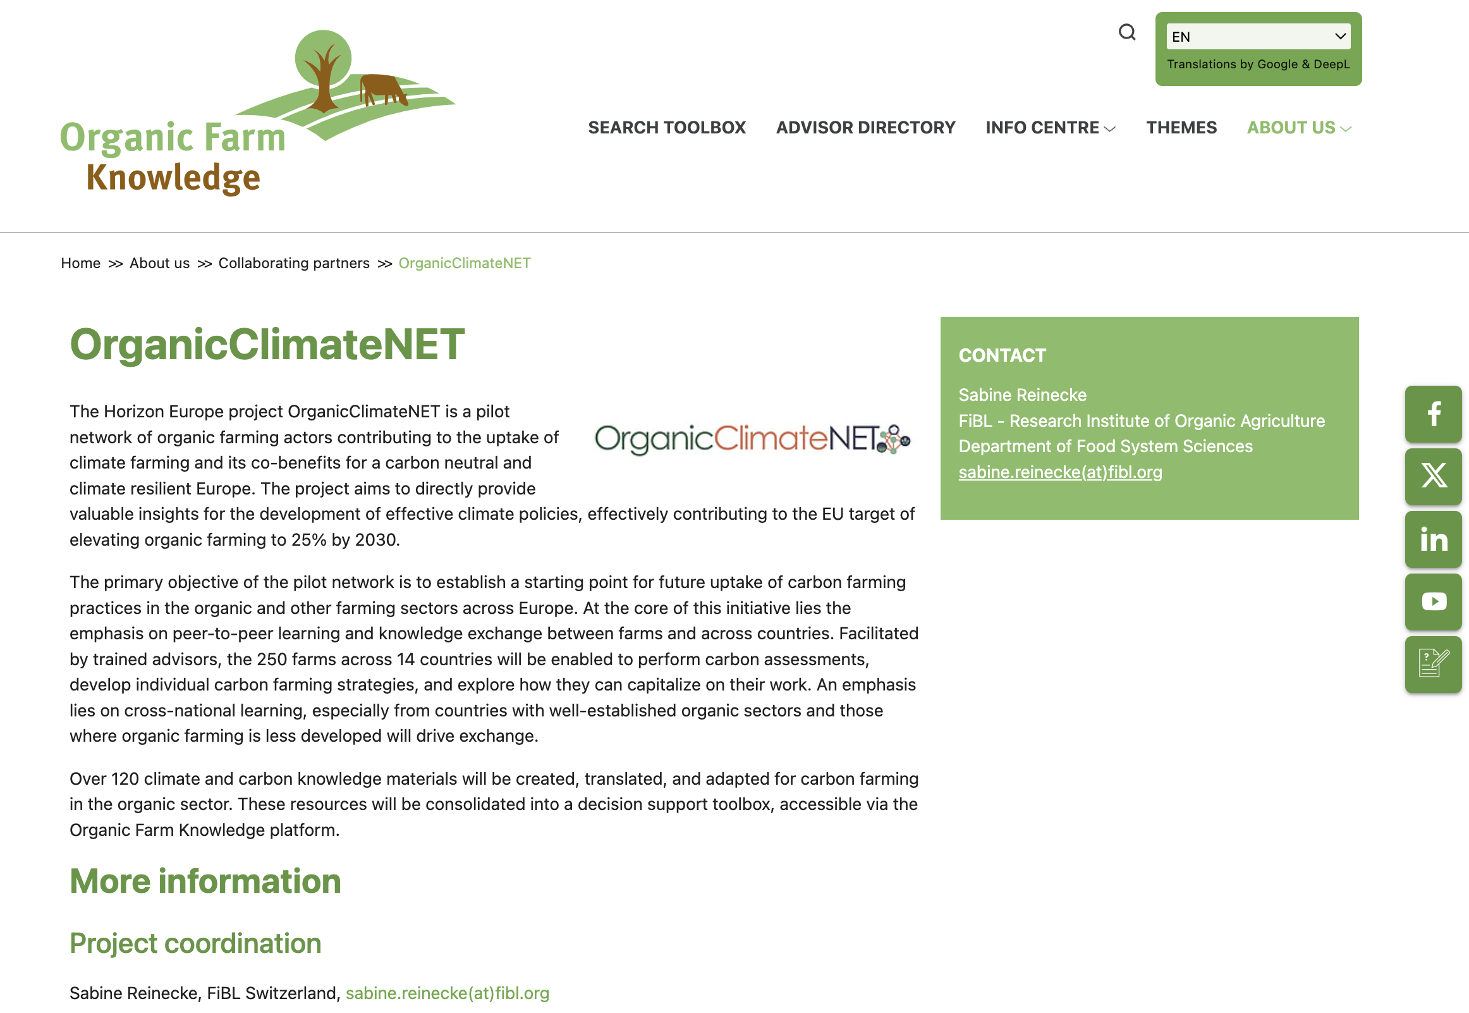
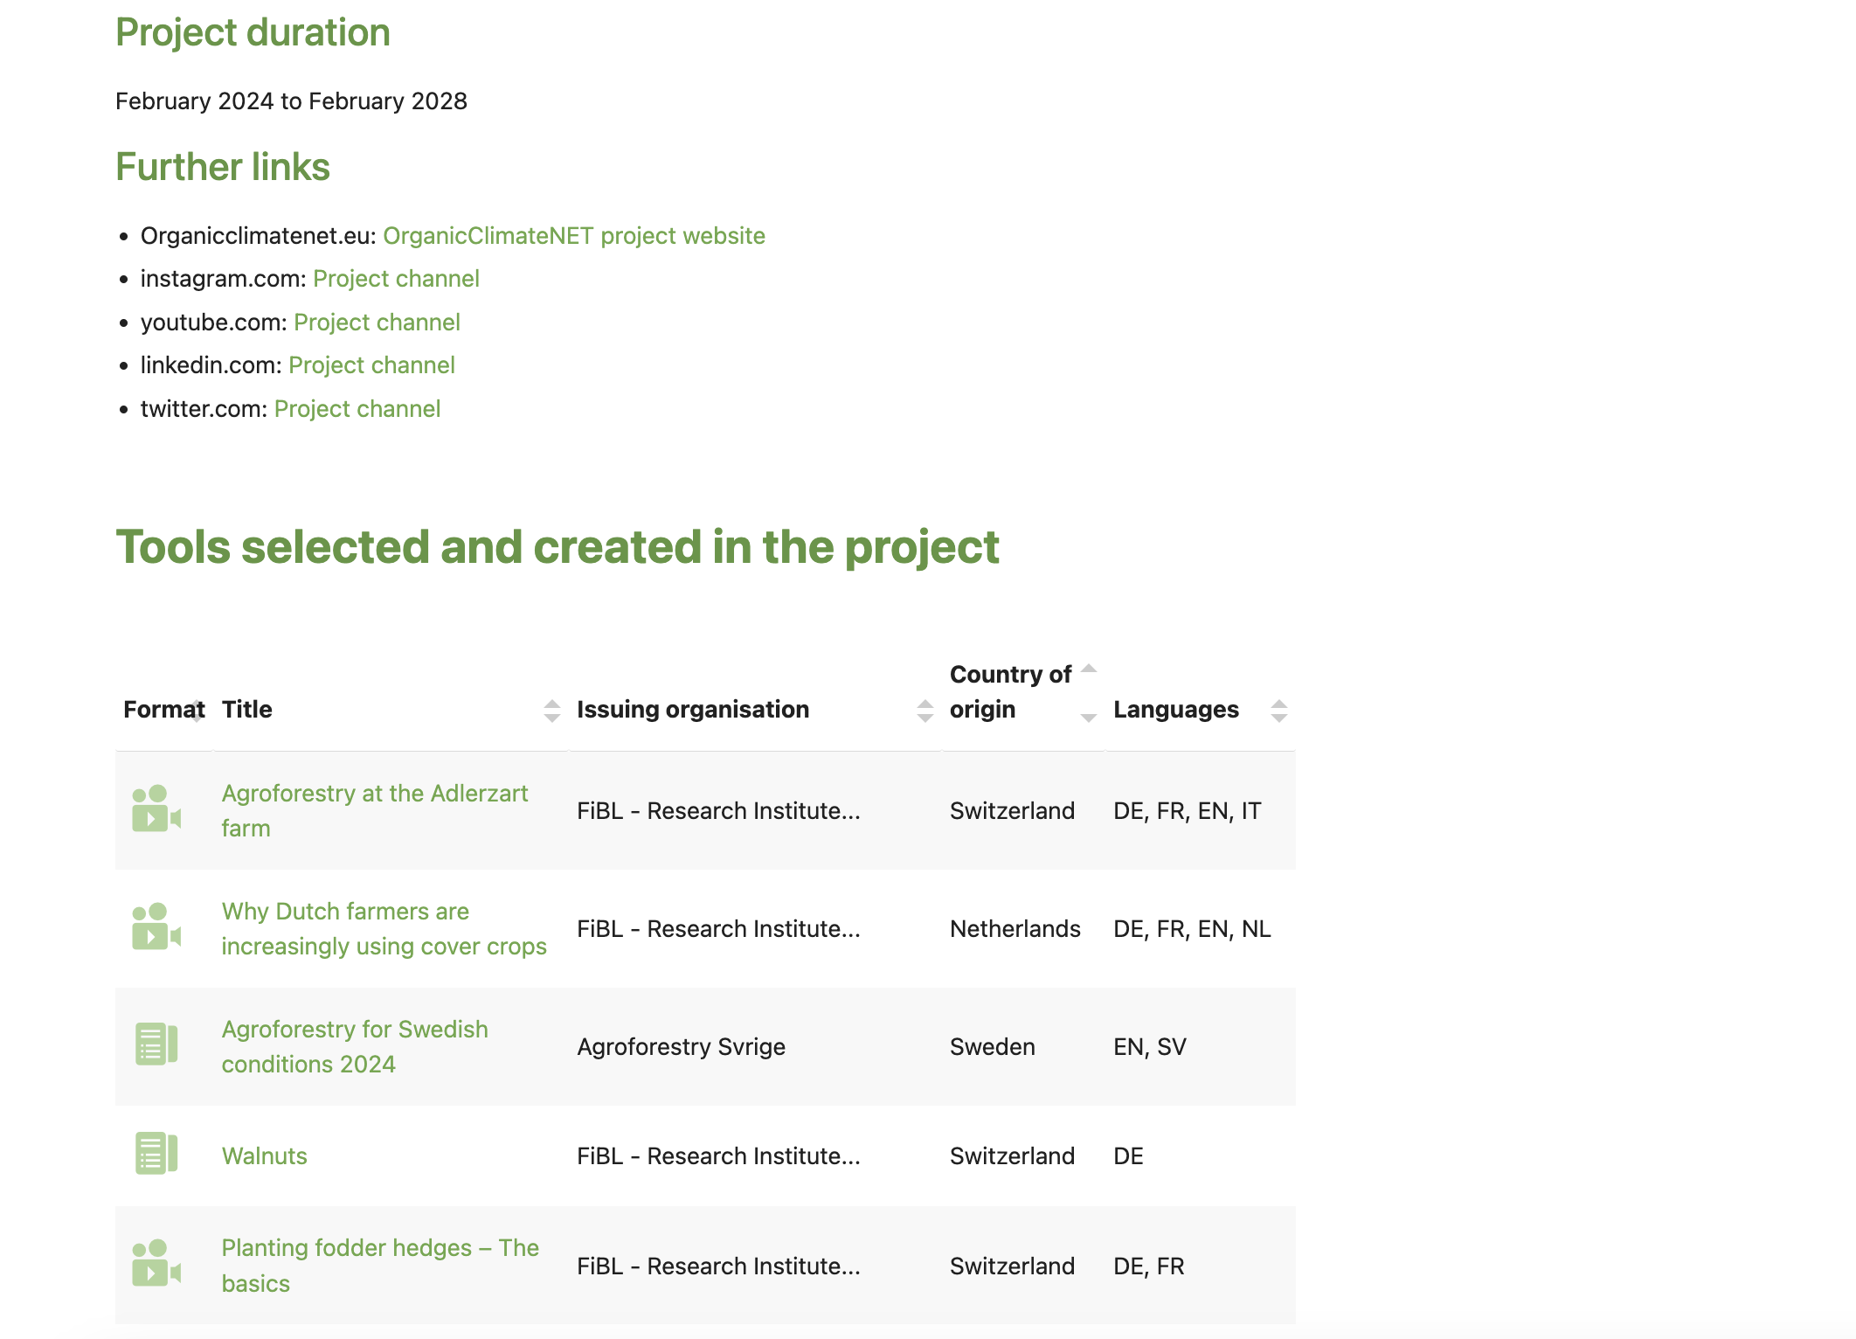
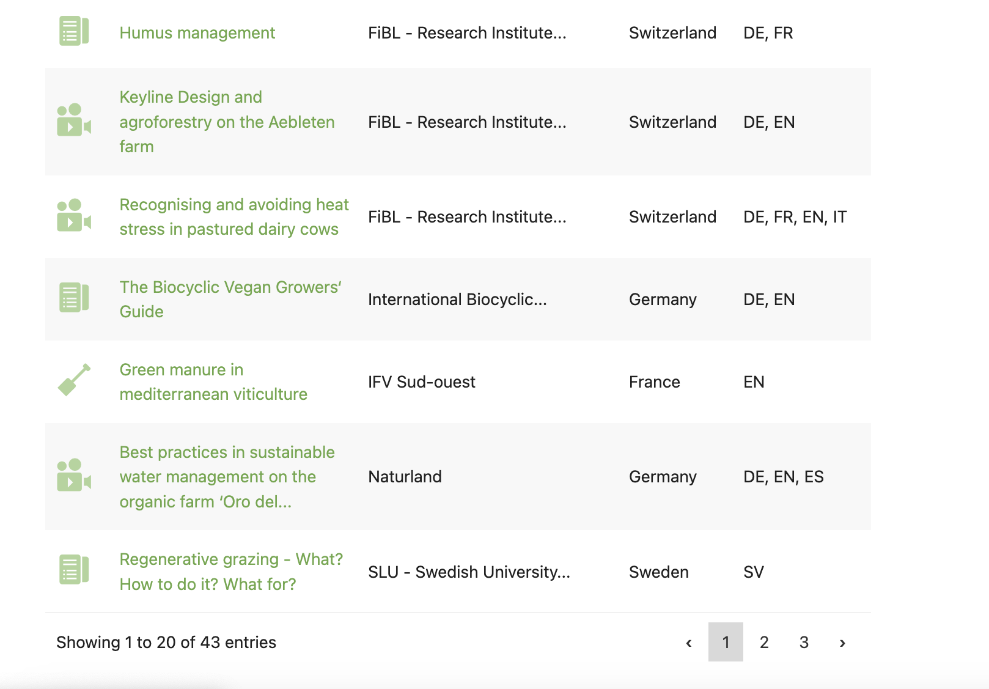
Weitere Informationen über Klima-Maßnahmen:
https://organic-farmknowledge.org/about/collaborating-partners/organicclimatenet
~70 Wissensobjekte über Praktiken des ökologischen Landbaus in verschiedenen europäischen Sprachen verfügbar

Slide 26
Wie Sie weitere Informationen über bewährte Verfahren finden
https://organic-farmknowledge.org/about/collaborating-partners/organicclimatenet
Die Website kann in Ihrer Landessprache angezeigt werden
~70 Wissensobjekte über Praktiken des ökologischen Landbaus in verschiedenen europäischen Sprachen verfügbar

Slide 27
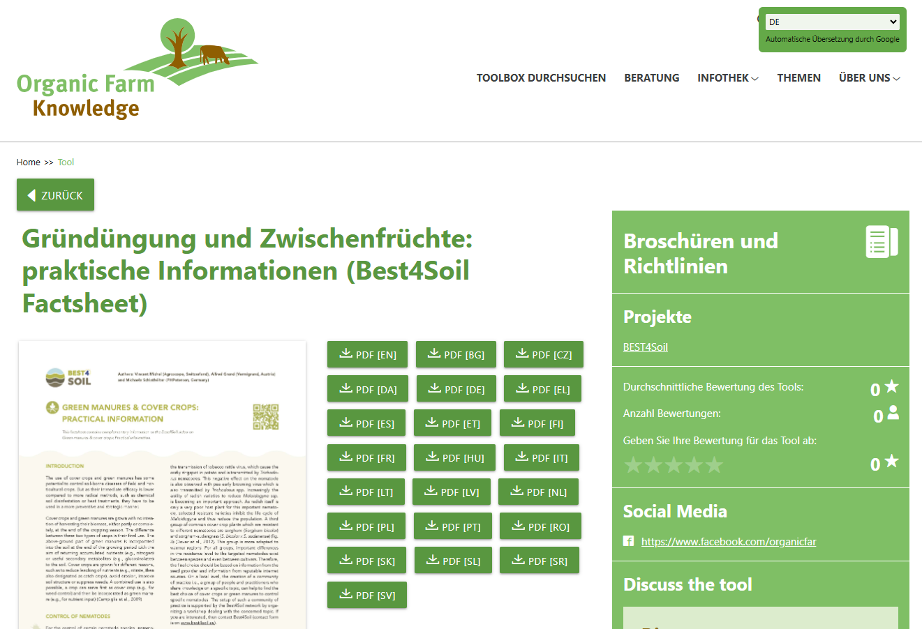
Markieren Sie ein Objekt, das besonders interessant für Ihren Hub ist!

Slide 28
Schlussfolgerungen
Die Rolle des ökologischen Landbaus bei der Eindämmung des Klimawandels und der Anpassung
Aus ökologischer Sicht hat Bio ein hohes Potenzial, zu Lösungen für das Klima beizutragen
Es gibt ein Mitigationspotenzial... aber relativ begrenzt
Bio hat Vorteile bei der Adaption
Praktiken können optimiert werden, um Landwirt*innen bei der mittel- und langfristigen Anpassung an die durch den Klimawandel verursachten Herausforderungen zu unterstützen
Abwägung zwischen Ertragsniveau und Ertragsstabilität
Notes:
Eine der Herausforderungen besteht darin, dass diese Berechnung auch die vermiedenen Emissionen aus indirekten Emissionen, wie der Produktion von Agrochemikalien, umfasst.
Gegenwärtig werden viele Emissionen im Agrarsektor nicht berücksichtigt, selbst wenn sie wesentlich sind.

Slide 29
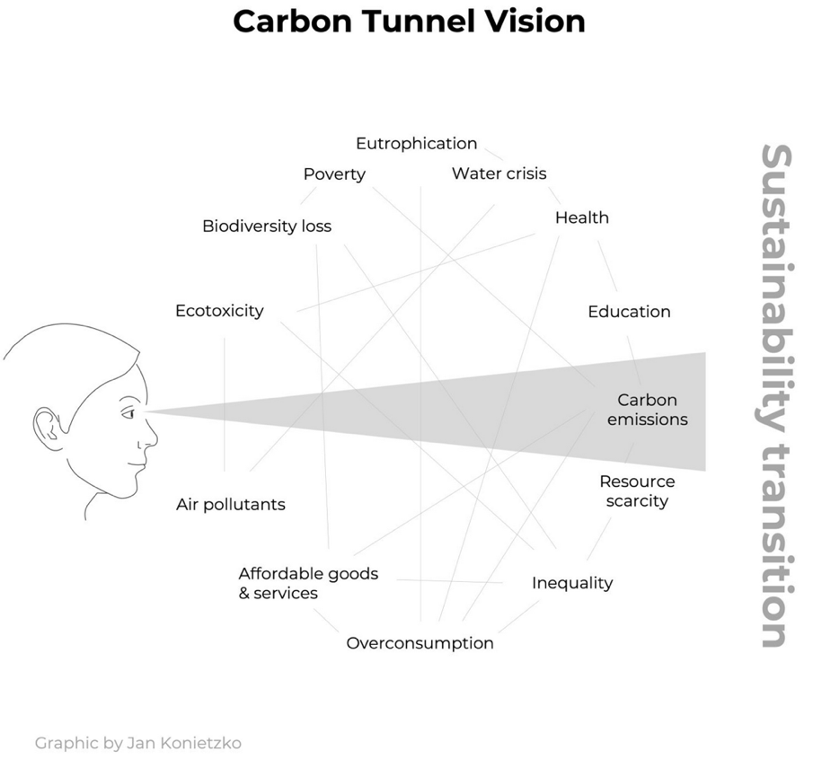
Zahlreiche Herausforderungen
Um einen Tunnelblick zu vermeiden, sollte das gesamte System betrachtet werden, um sich bei der Wahl der geeigneten Verfahren für den Betrieb zu orientieren
Link: https://www.sei.org/perspectives/move-beyond-carbon-tunnel-vision/
Notes:
https://www.sei.org/perspectives/move-beyond-carbon-tunnel-vision/
Ökologischer Landbau Systemischer Ansatz - Co-Benefits - Ganzheitliche Landwirtschaft

Slide 30
Danke!
Datum

